Slide 1
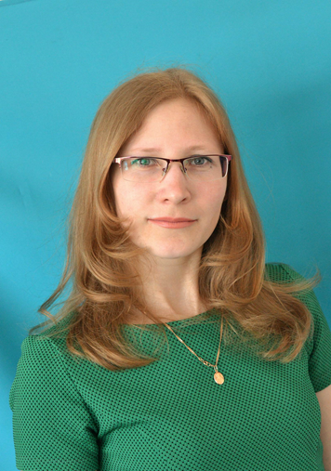
Министерство образования РМ Портфолио Митякиной Натальи Васильевны воспитателя МБДОУ «Детский сад «Планета детства», комбинированного вида Чамзинского муниципального района РМ
Дата рождения: 06.04.1986г.
Профессиональное образование: высшее, педагог - психолог и учитель – олигофренопедагог, по специальности «Педагогика и психология» с дополнительной специальностью «Олигофренопедагогика», МГПИ им. М.Е.Евсевьева, диплом № ВСГ 4588088 от 30.01.2010г.
Профессиональная переподготовка по программе «Дошкольное образование», МГПИ им. М.Е. Евсевьева, диплом № 132405133937 от 29.04.2017г.
Стаж педагогической работы: 8 лет
Общий трудовой стаж: 8 лет
Квалификационная категория: первая, приказ № 234 от 23.03.2017г.

Slide 2
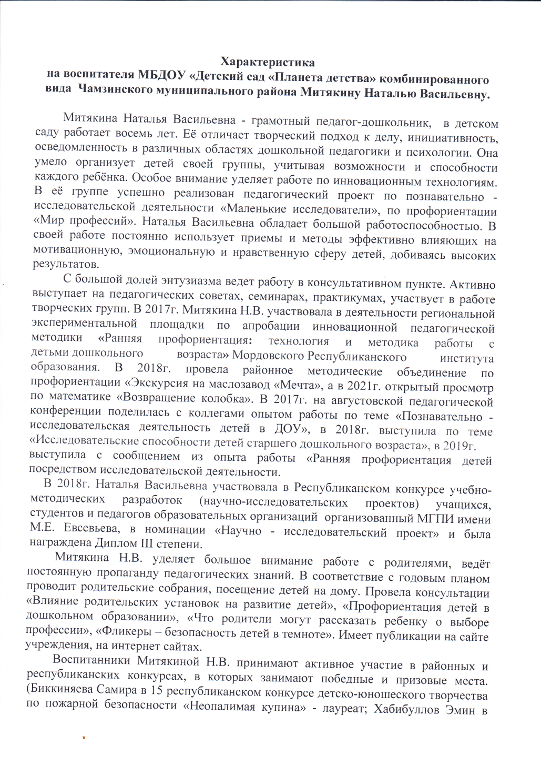
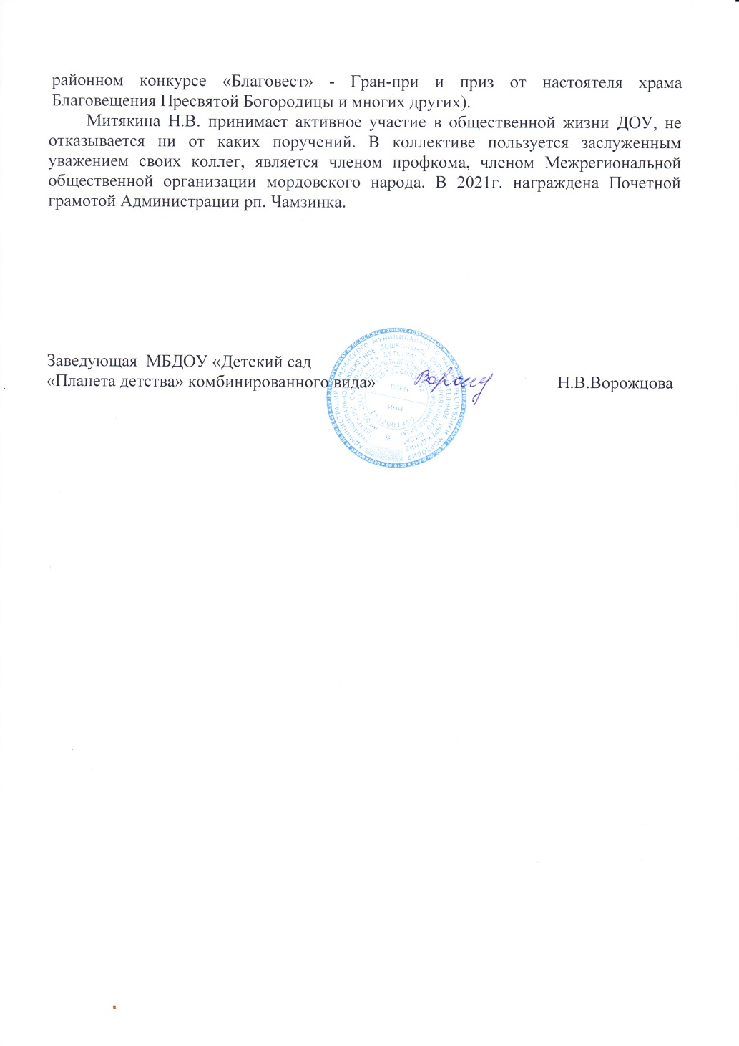

Slide 3
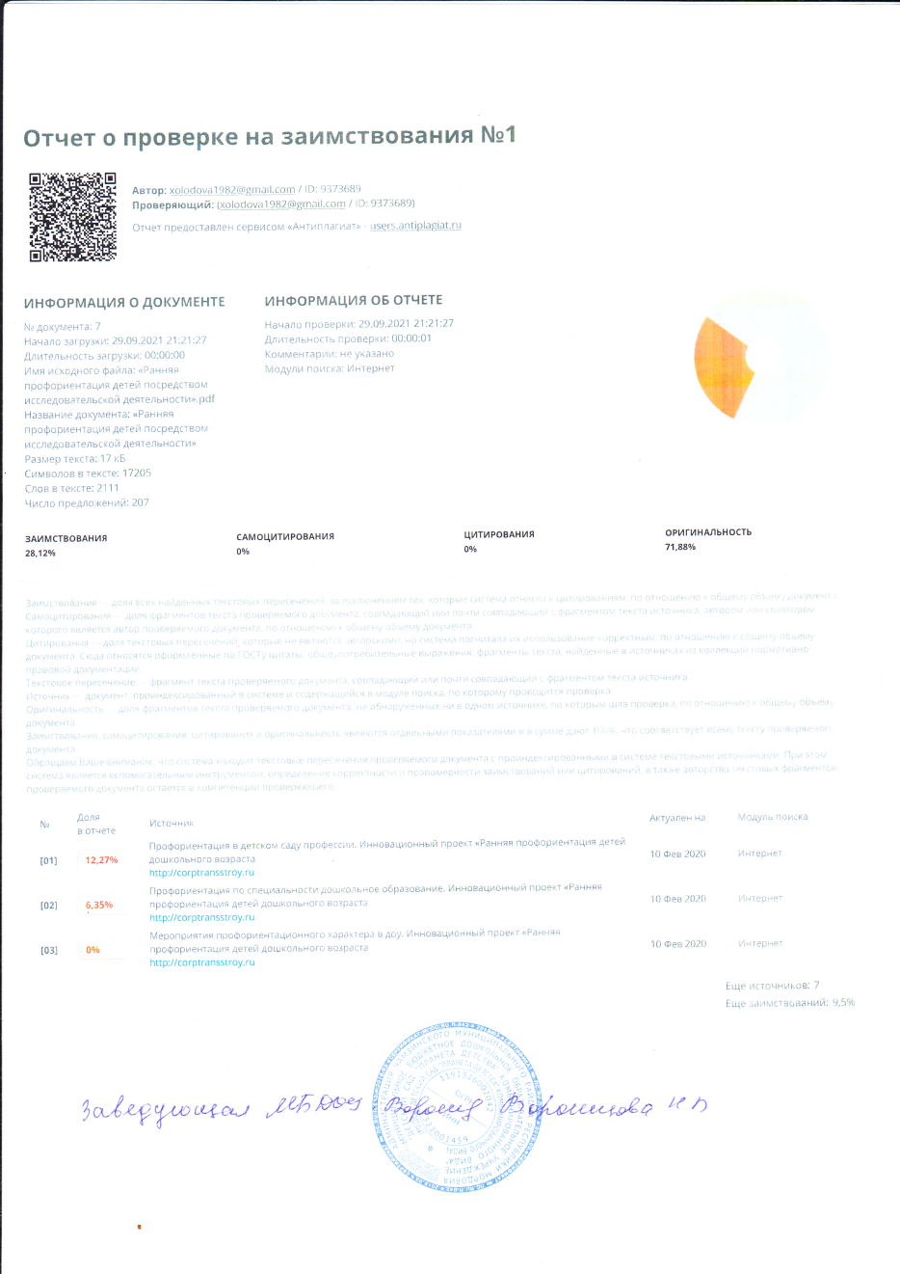
Представление собственного инновационного педагогического опыта по теме: «Ранняя профориентация детей посредством исследовательской деятельности»
https://upload2.schoolrm.ru/iblock/b70/b704ae5f532cb6bab328b450fe0bcde3/Rannyaya-proforientatsiya-detey-posredstvom-issledovatelskoy-deyatelnosti_.docx

Slide 4
Видео занятия по профориентации «Экскурсия на маслозавод «Мечта» в подготовительной к школе группе.
https://solcham.schoolrm.ru/life/video/43521/561084/

Slide 5
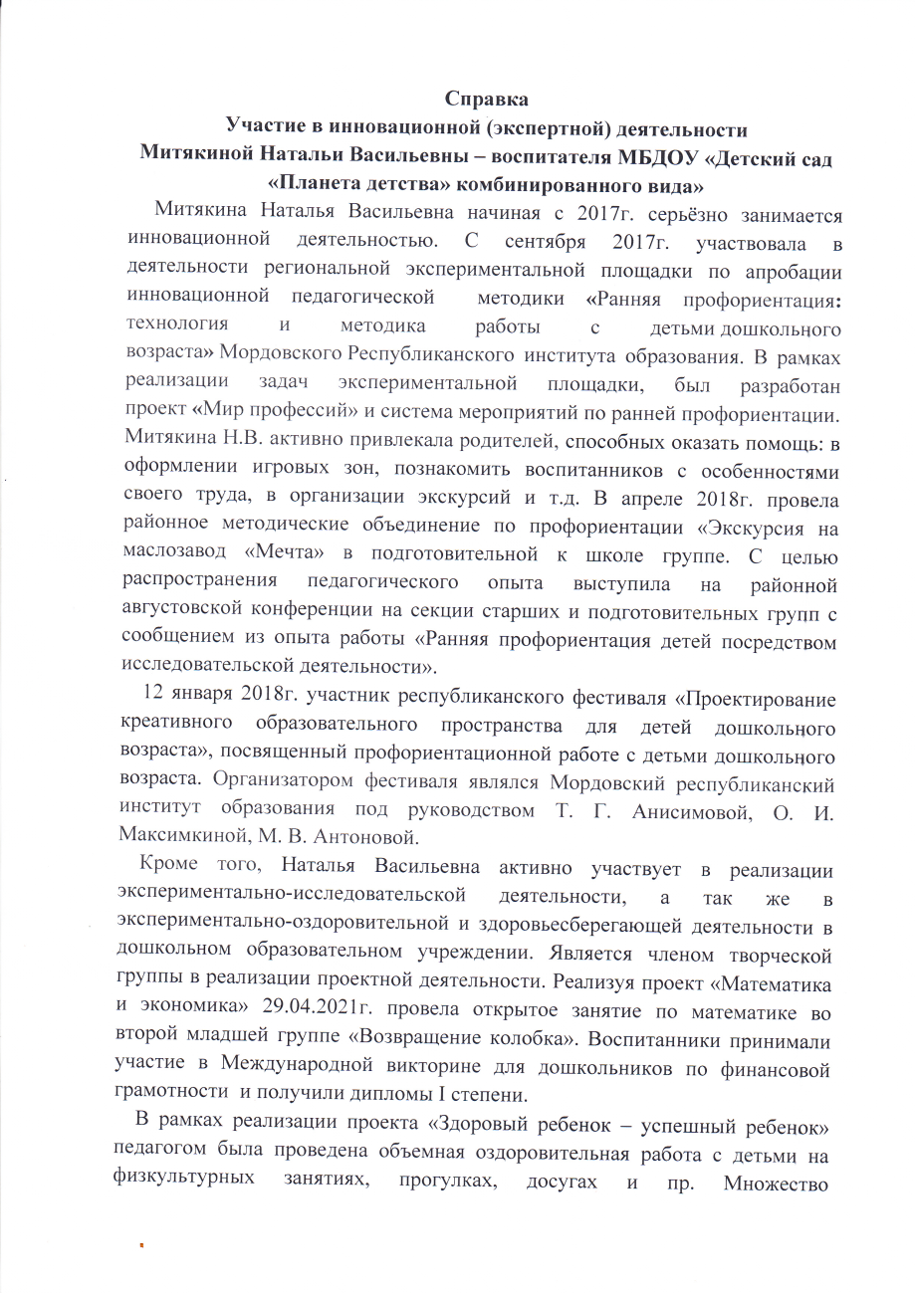
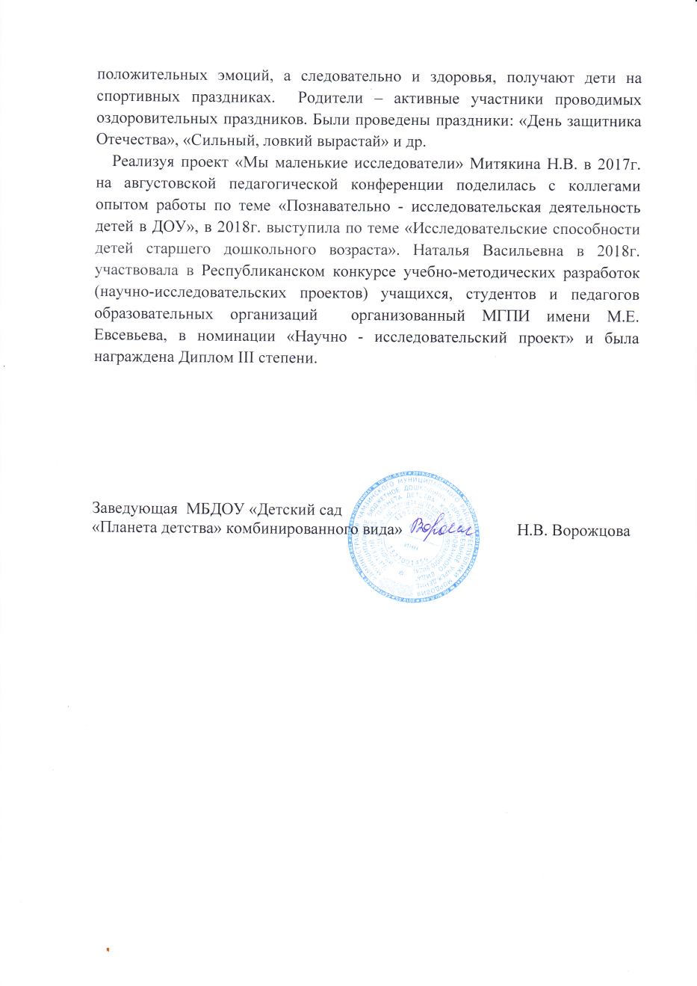
Участие в инновационной (экспериментальной) деятельности.

Slide 6
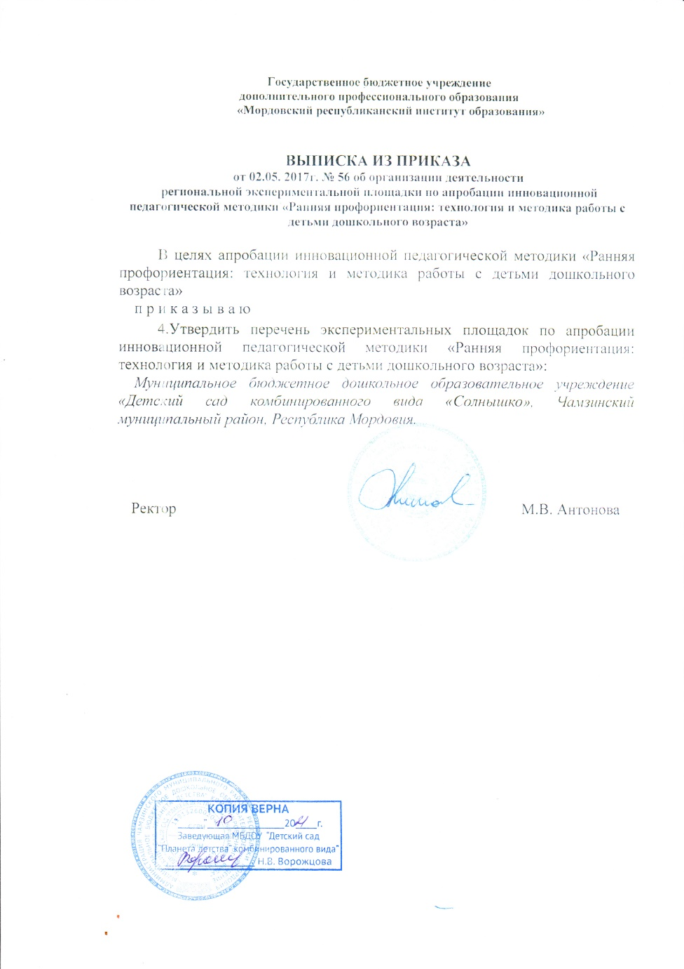
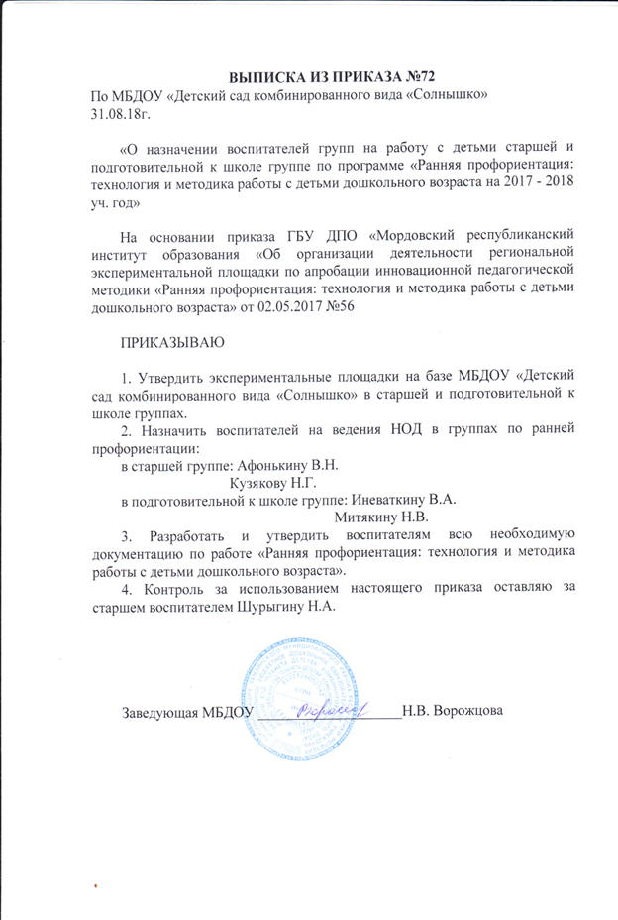

Slide 8
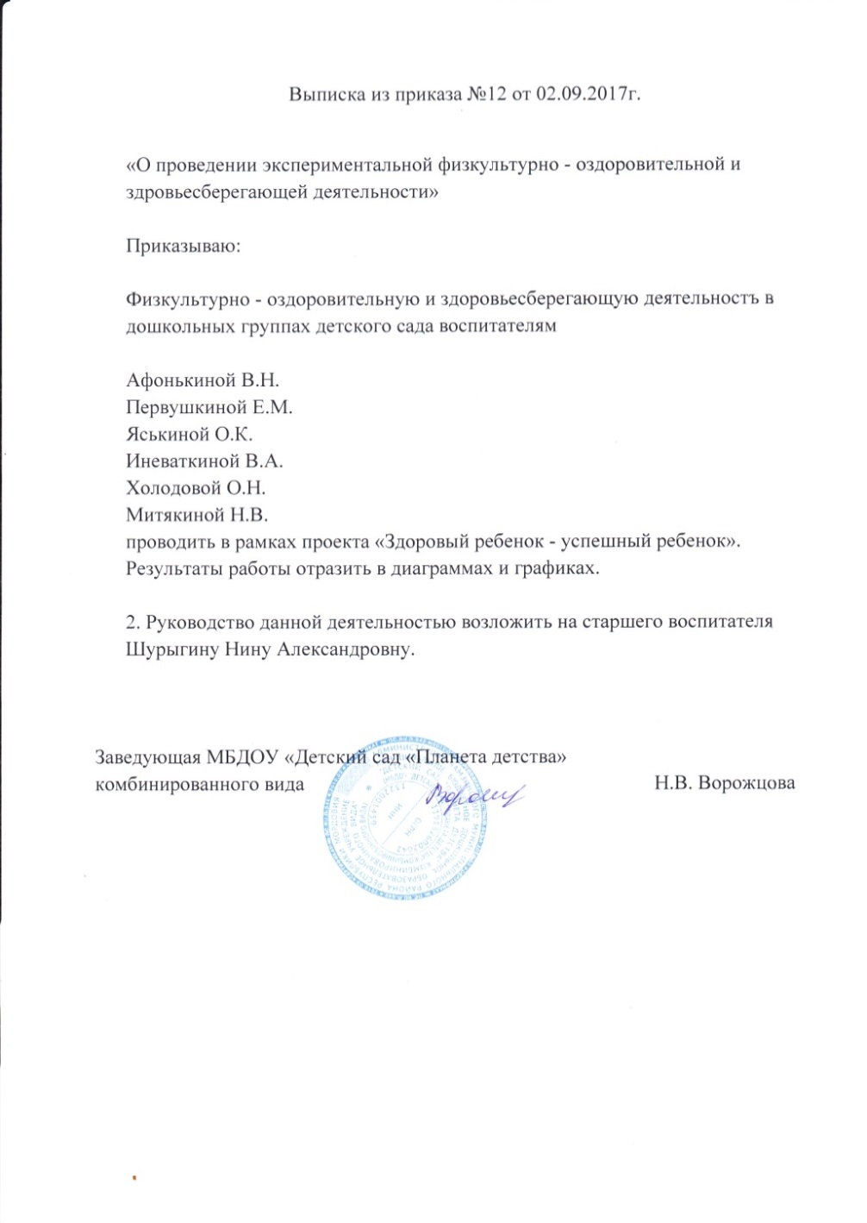
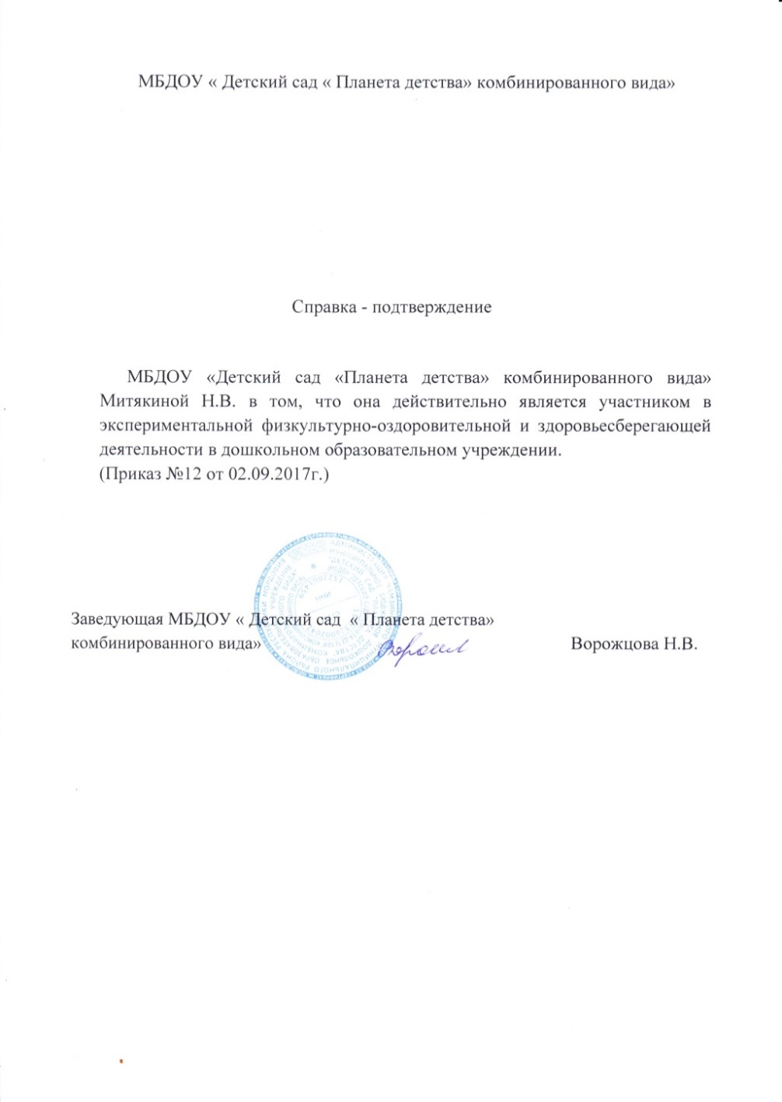
На уровне образовательной организации

Slide 9
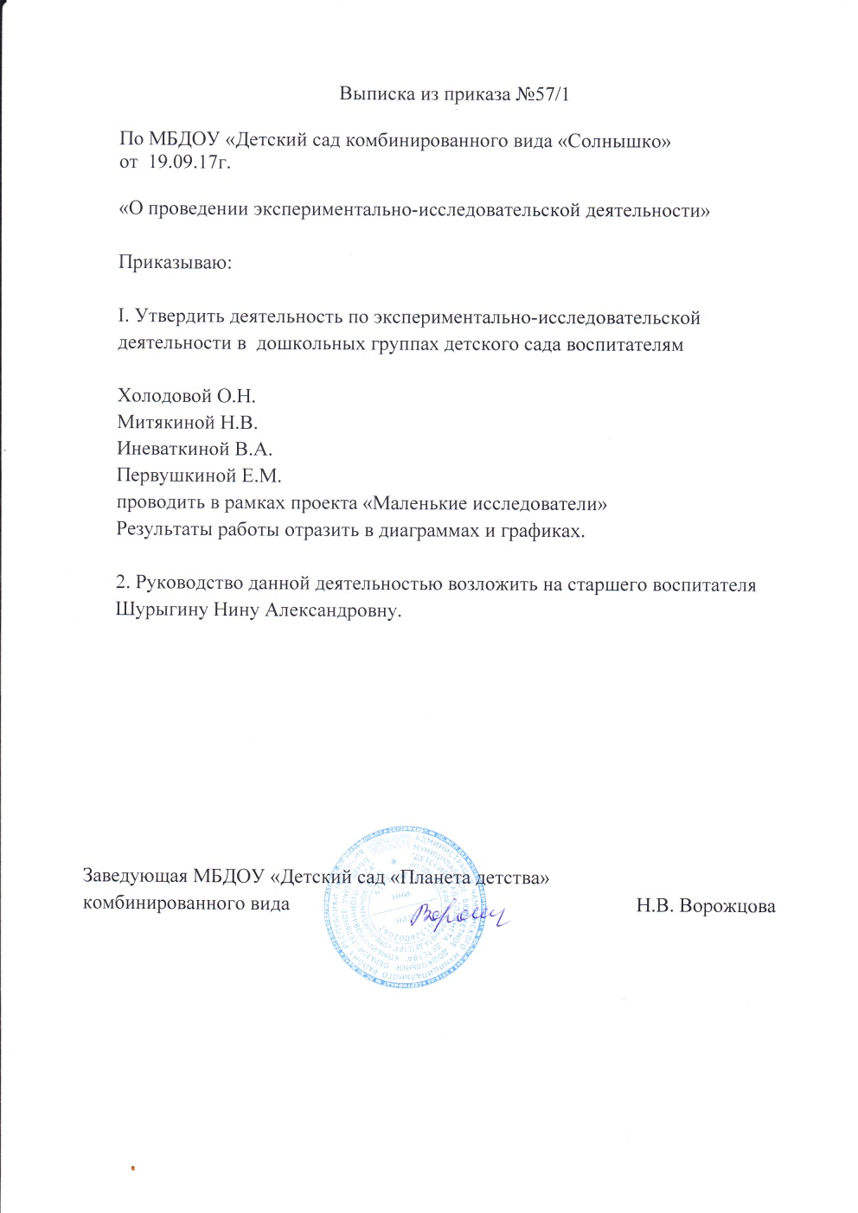
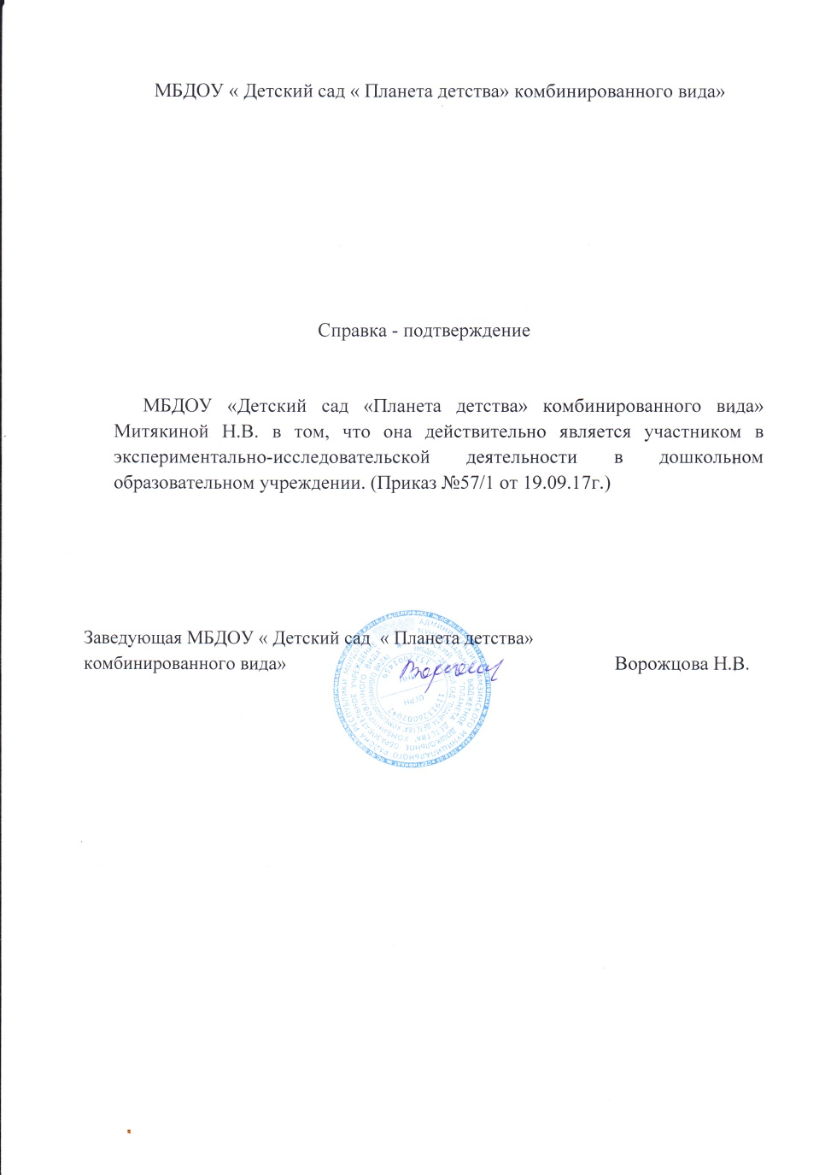

Slide 10
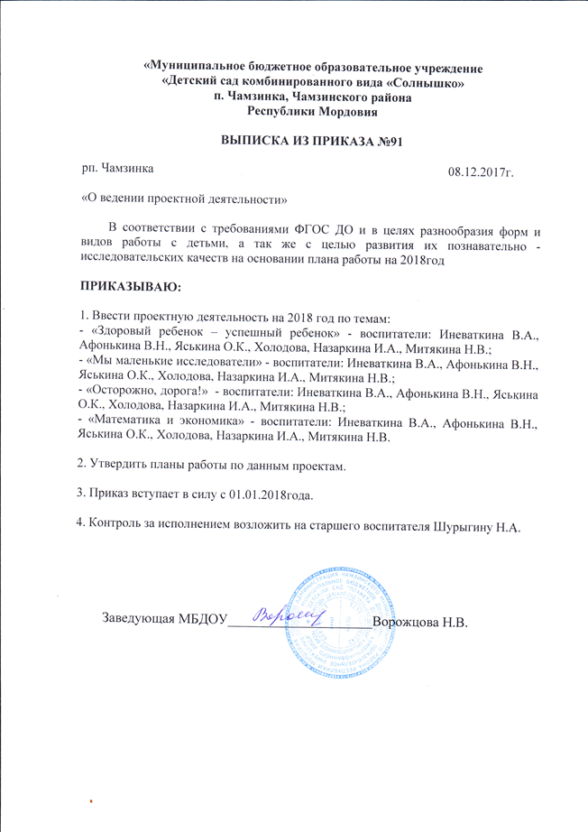

Slide 11
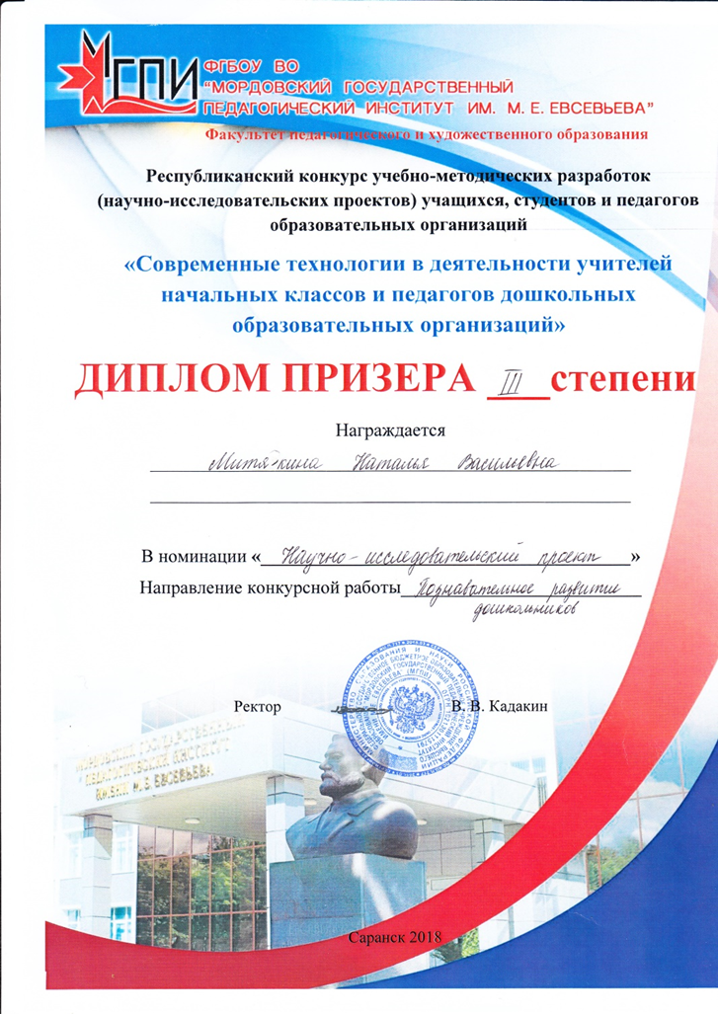

Slide 12
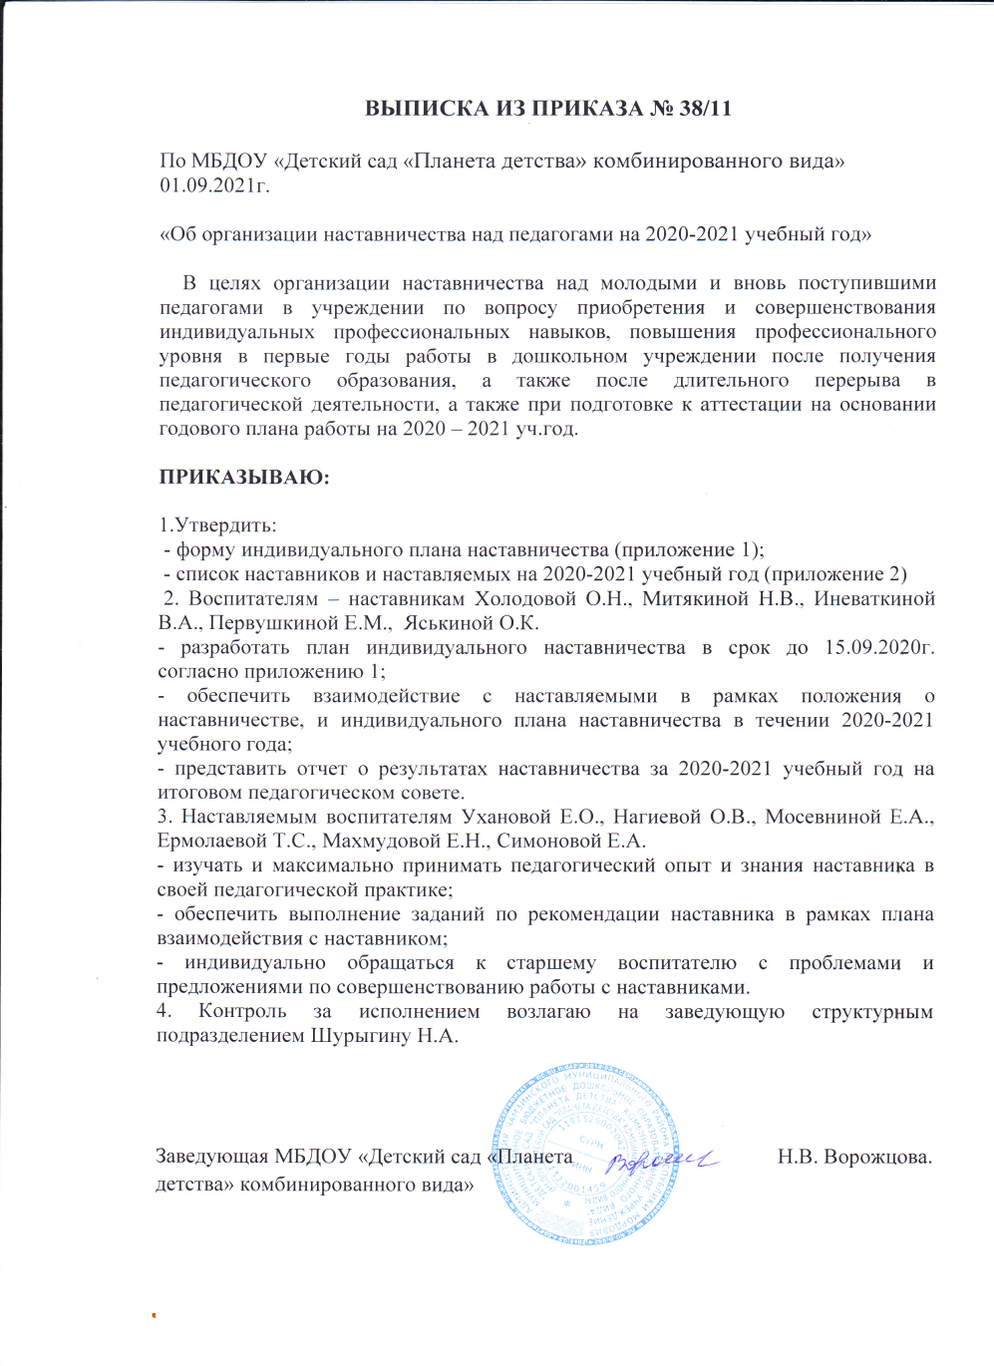
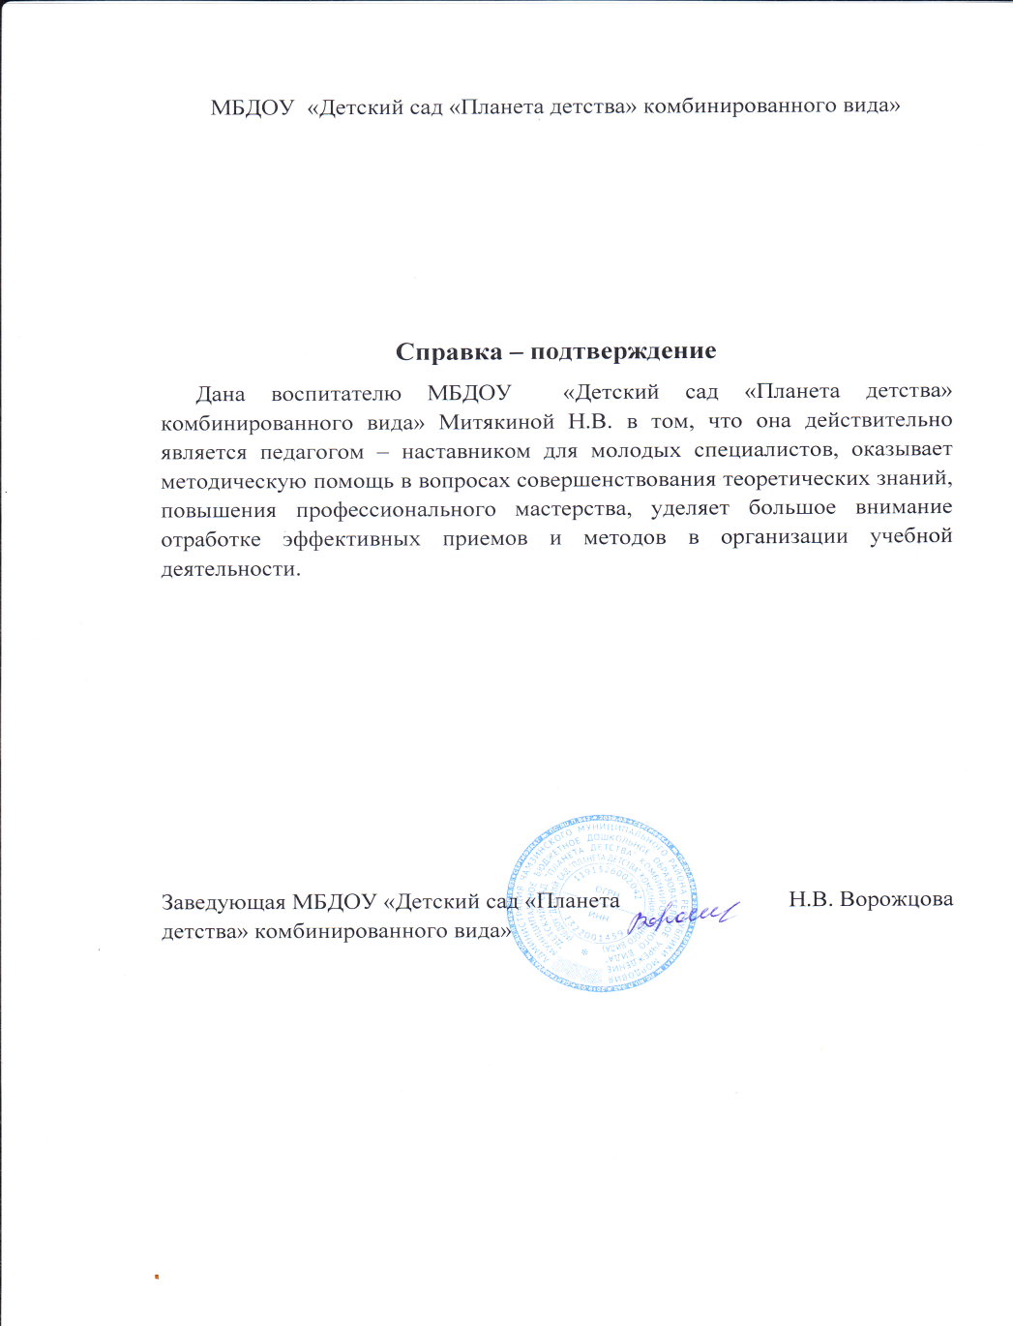
Наставничество

Slide 13
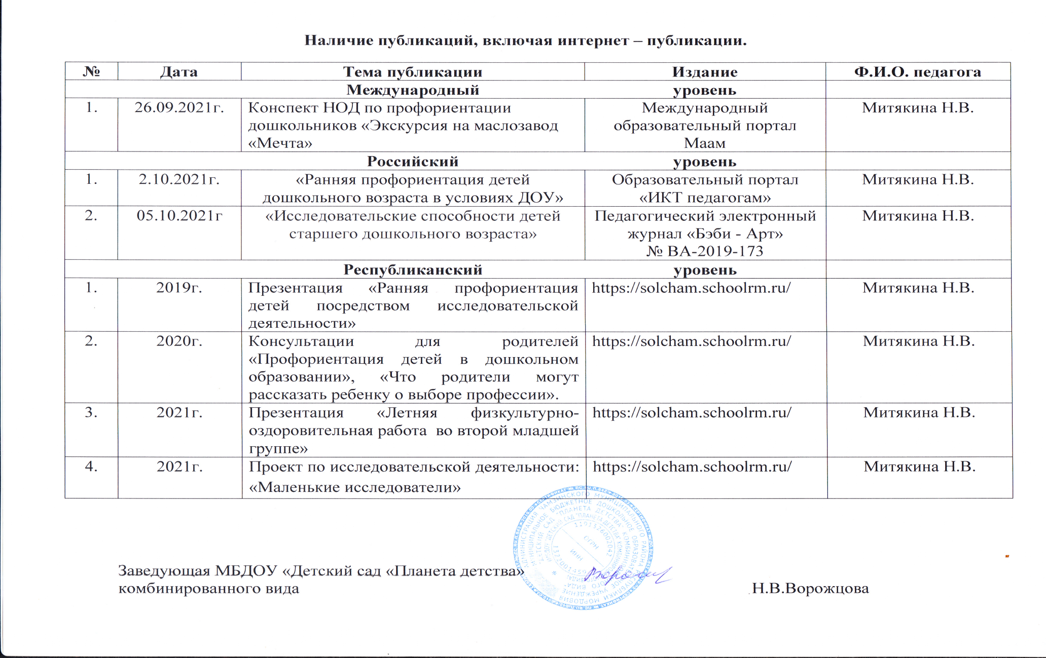
Наличие публикаций, включая интернет-публикации

Slide 14
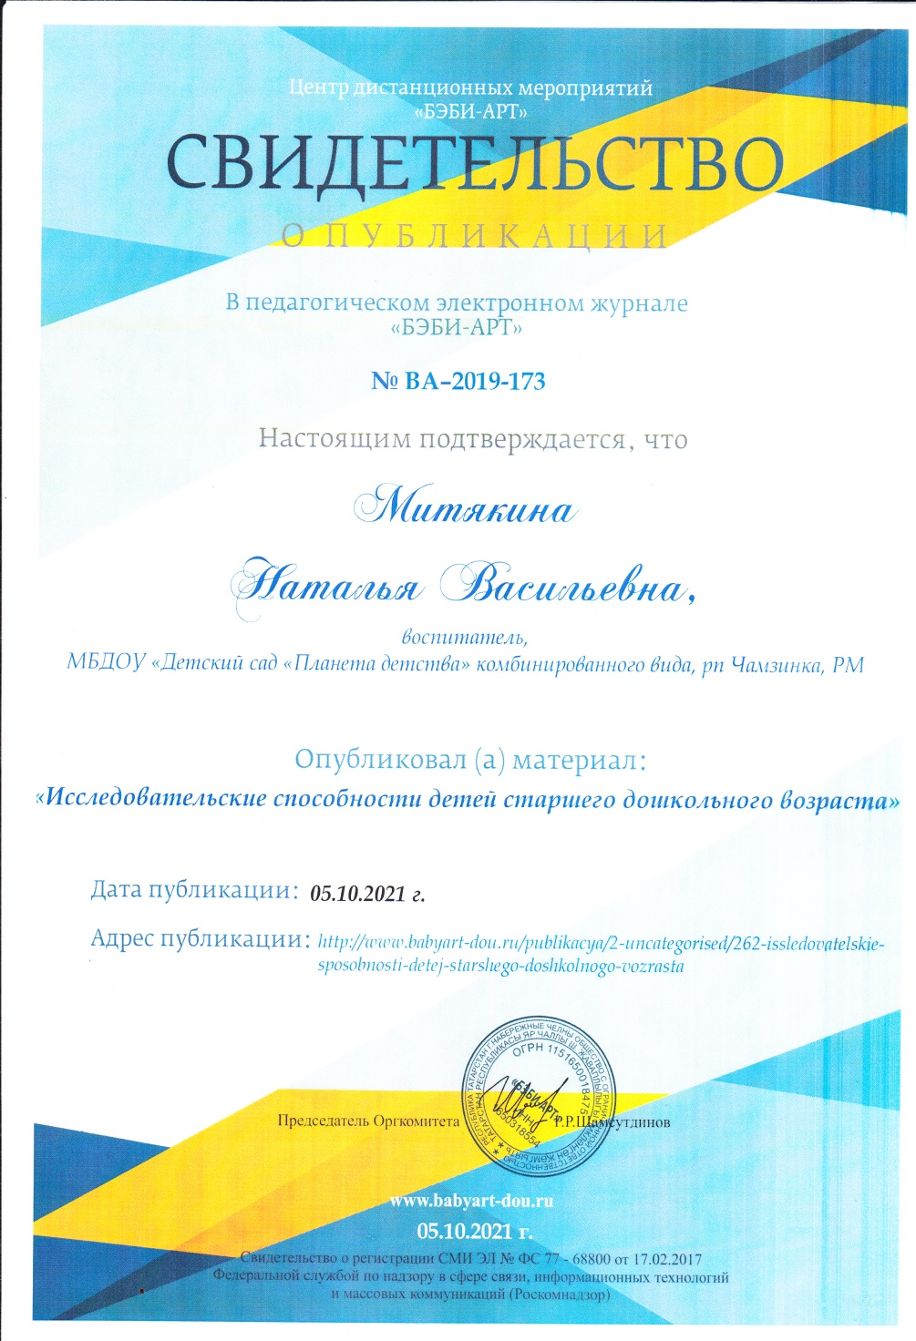

Slide 15
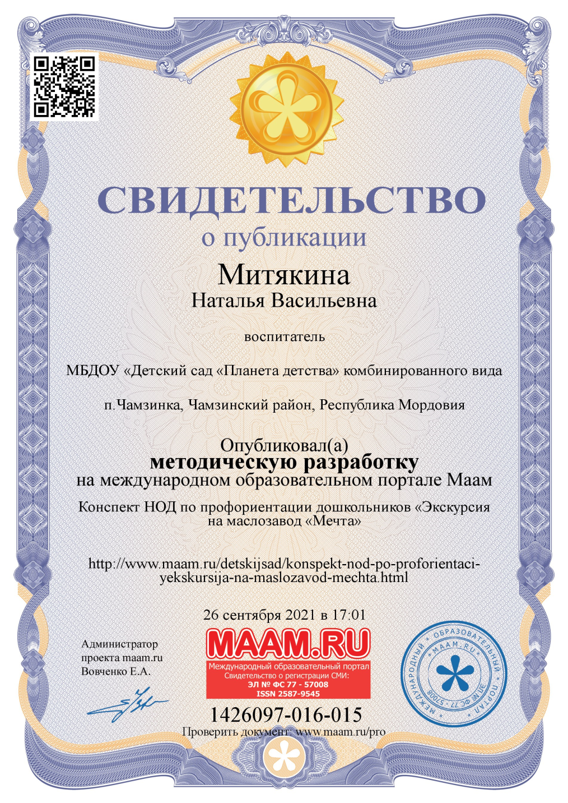

Slide 16
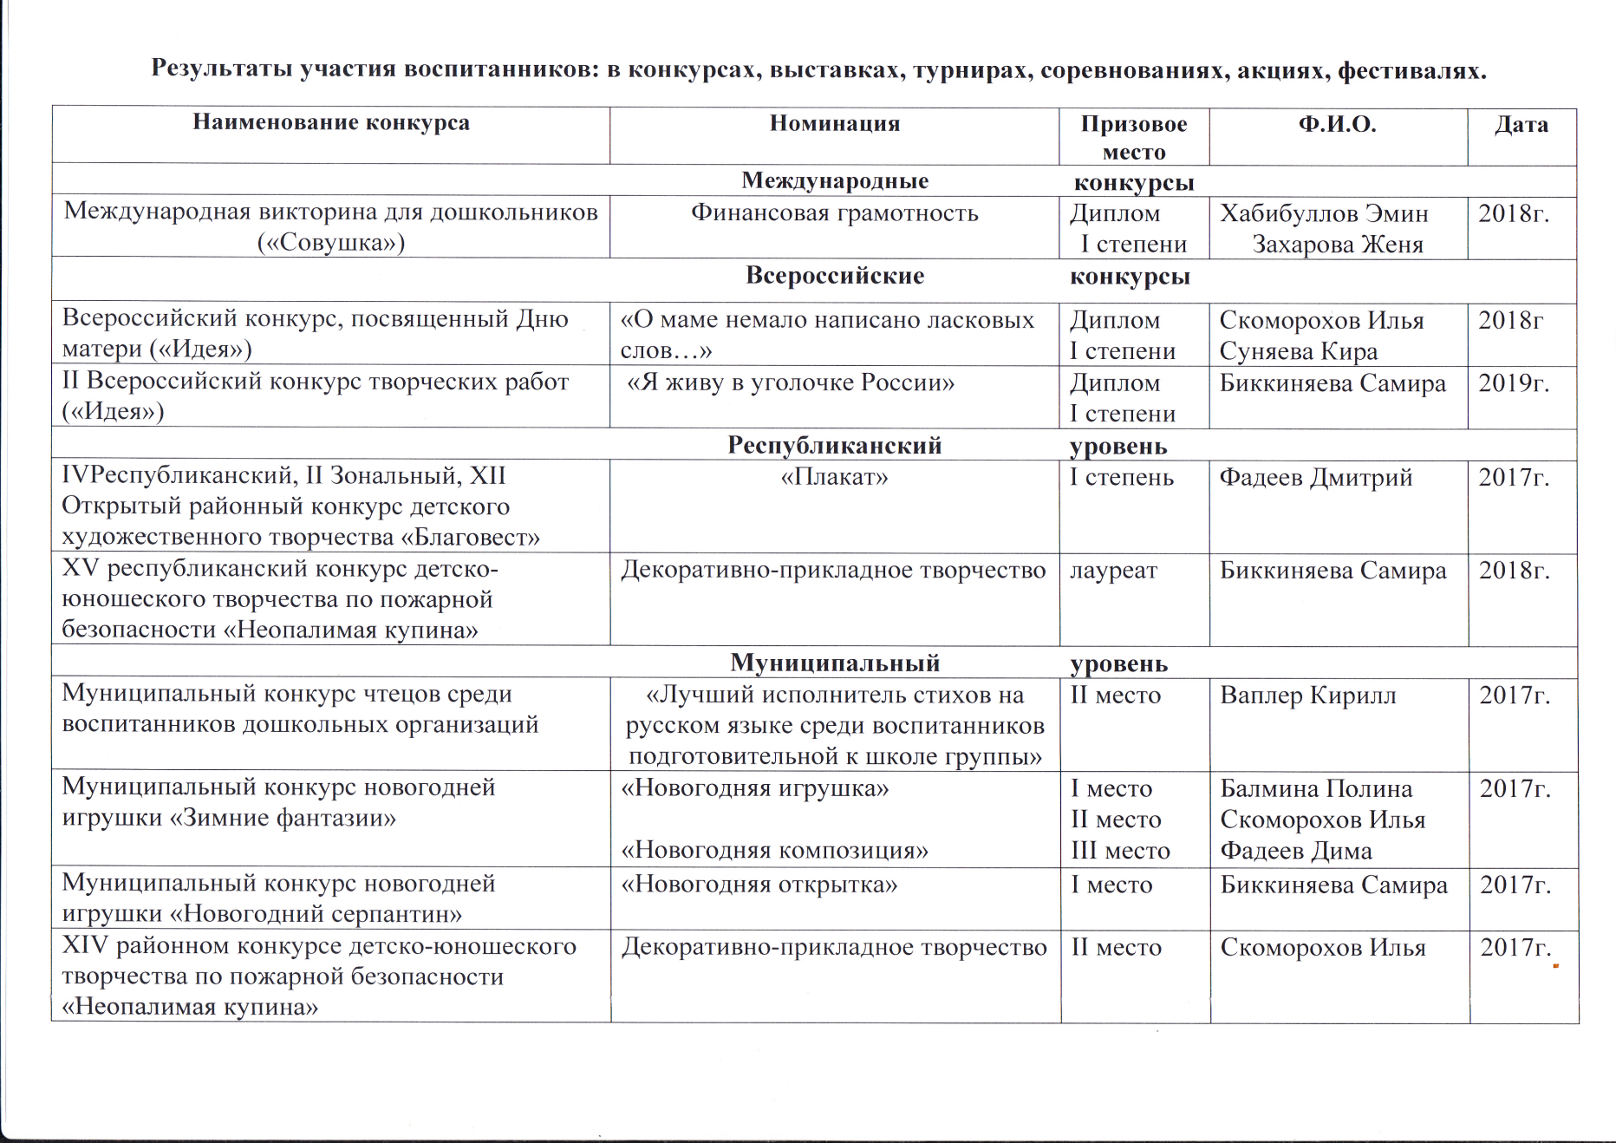
Результаты участия воспитанников в конкурсах, выставках, турнирах, соревнованиях, акциях, фестивалях

Slide 17
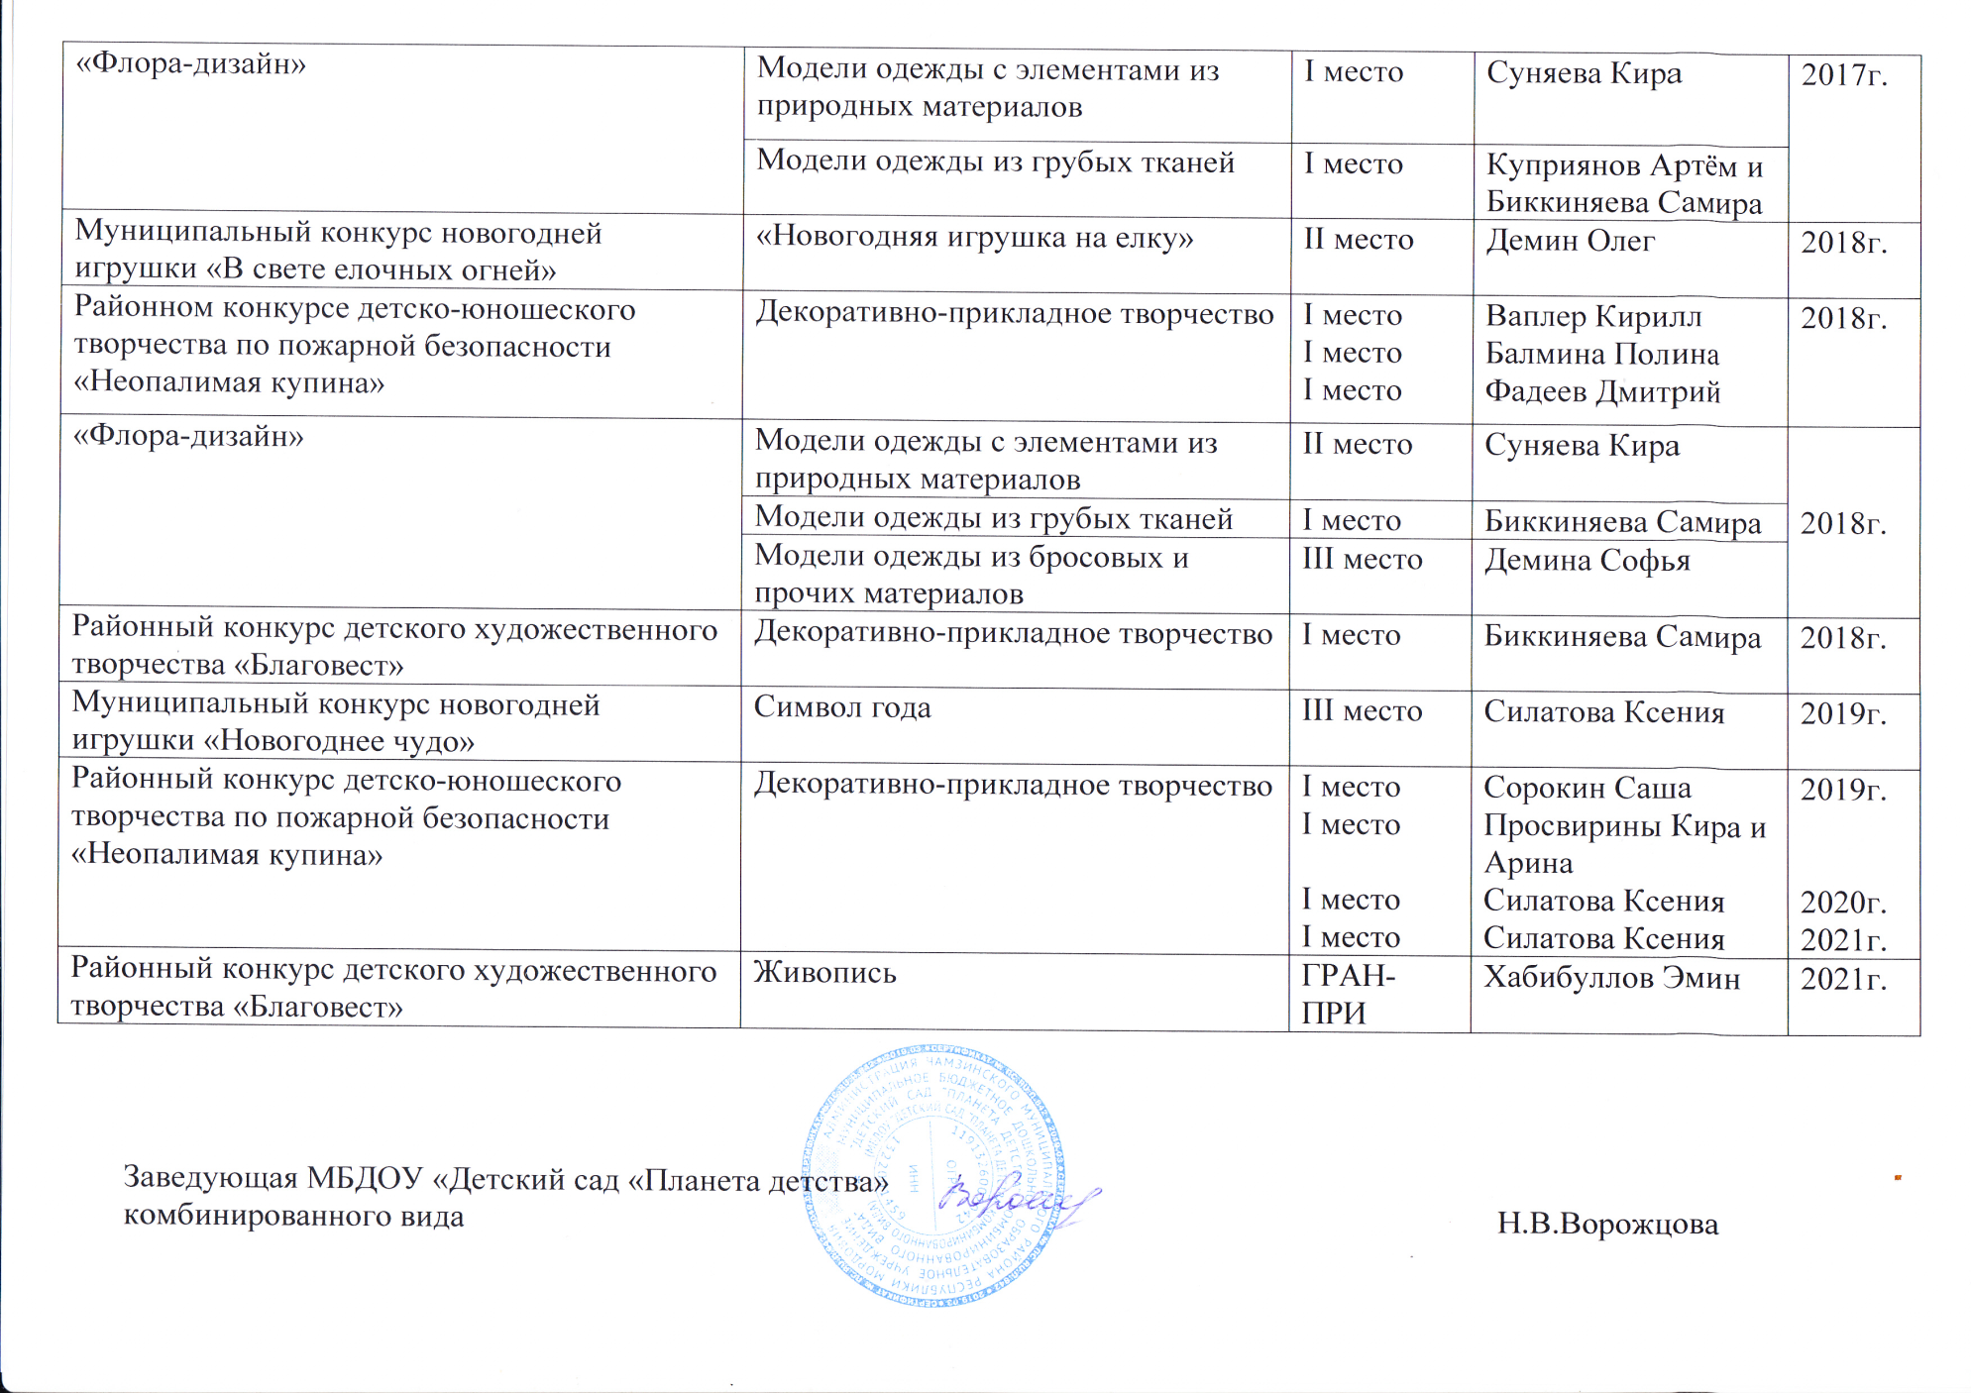

Slide 20
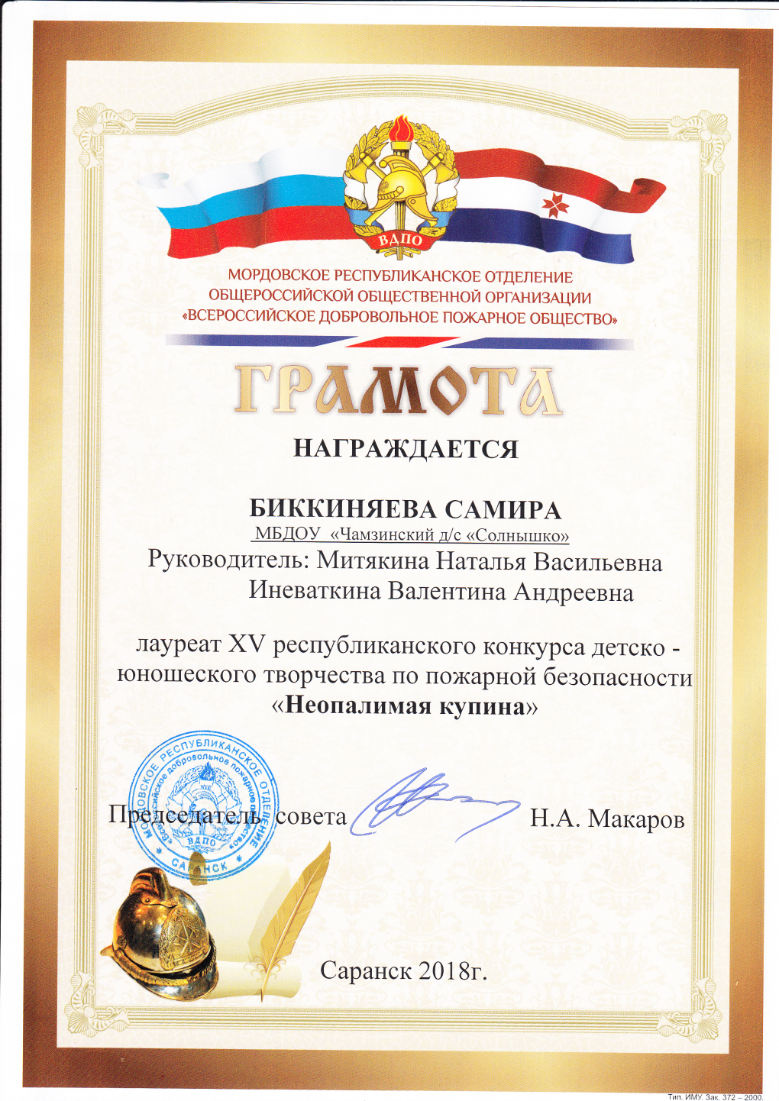
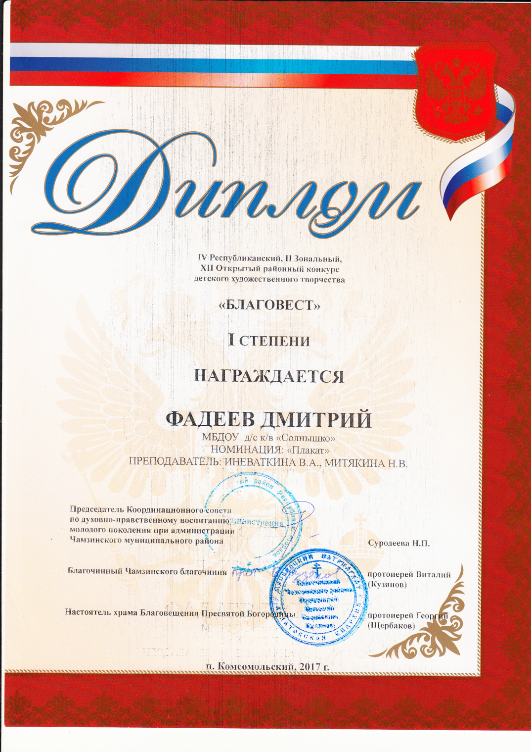

Slide 21
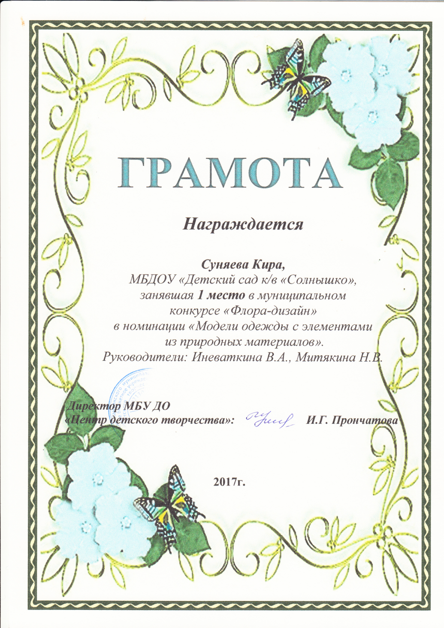

Slide 22
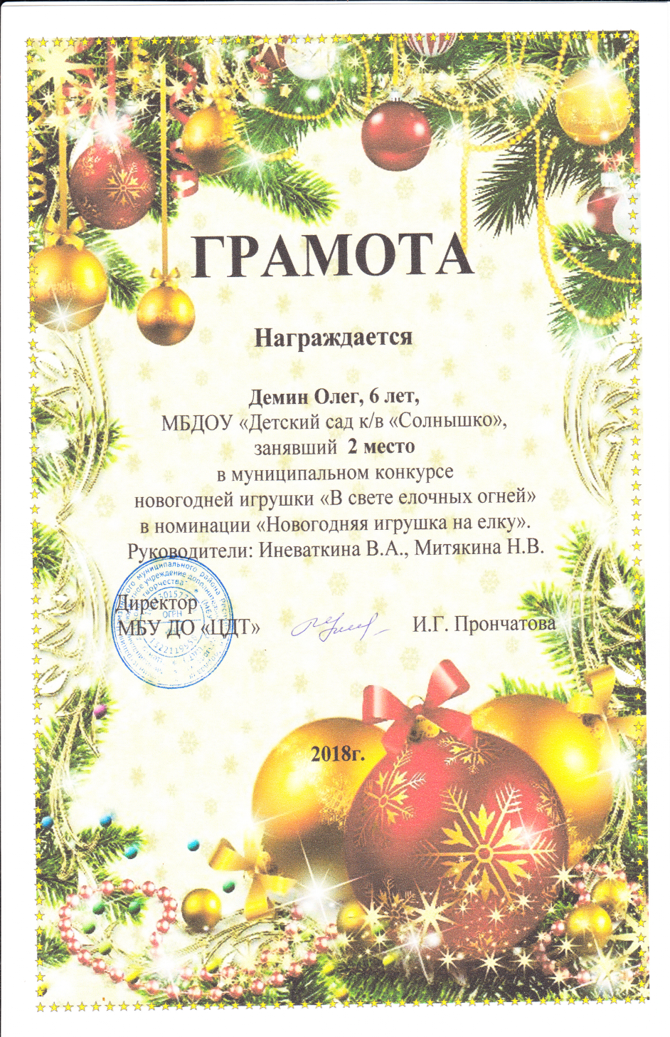
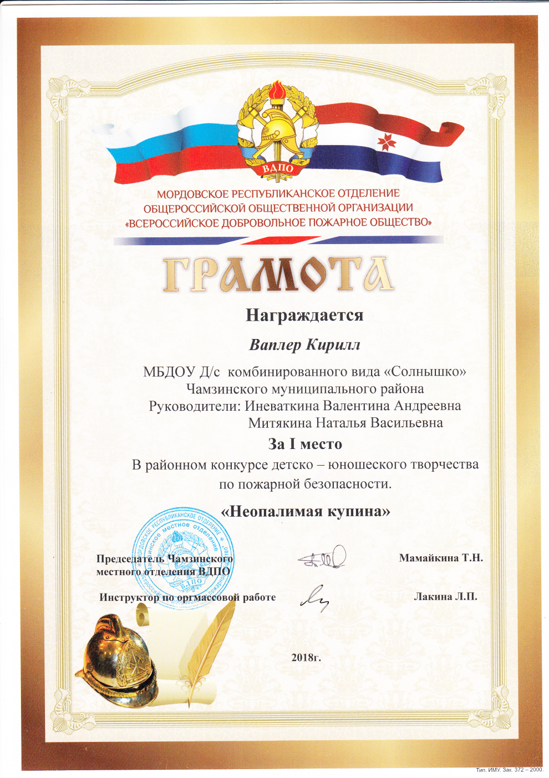

Slide 23
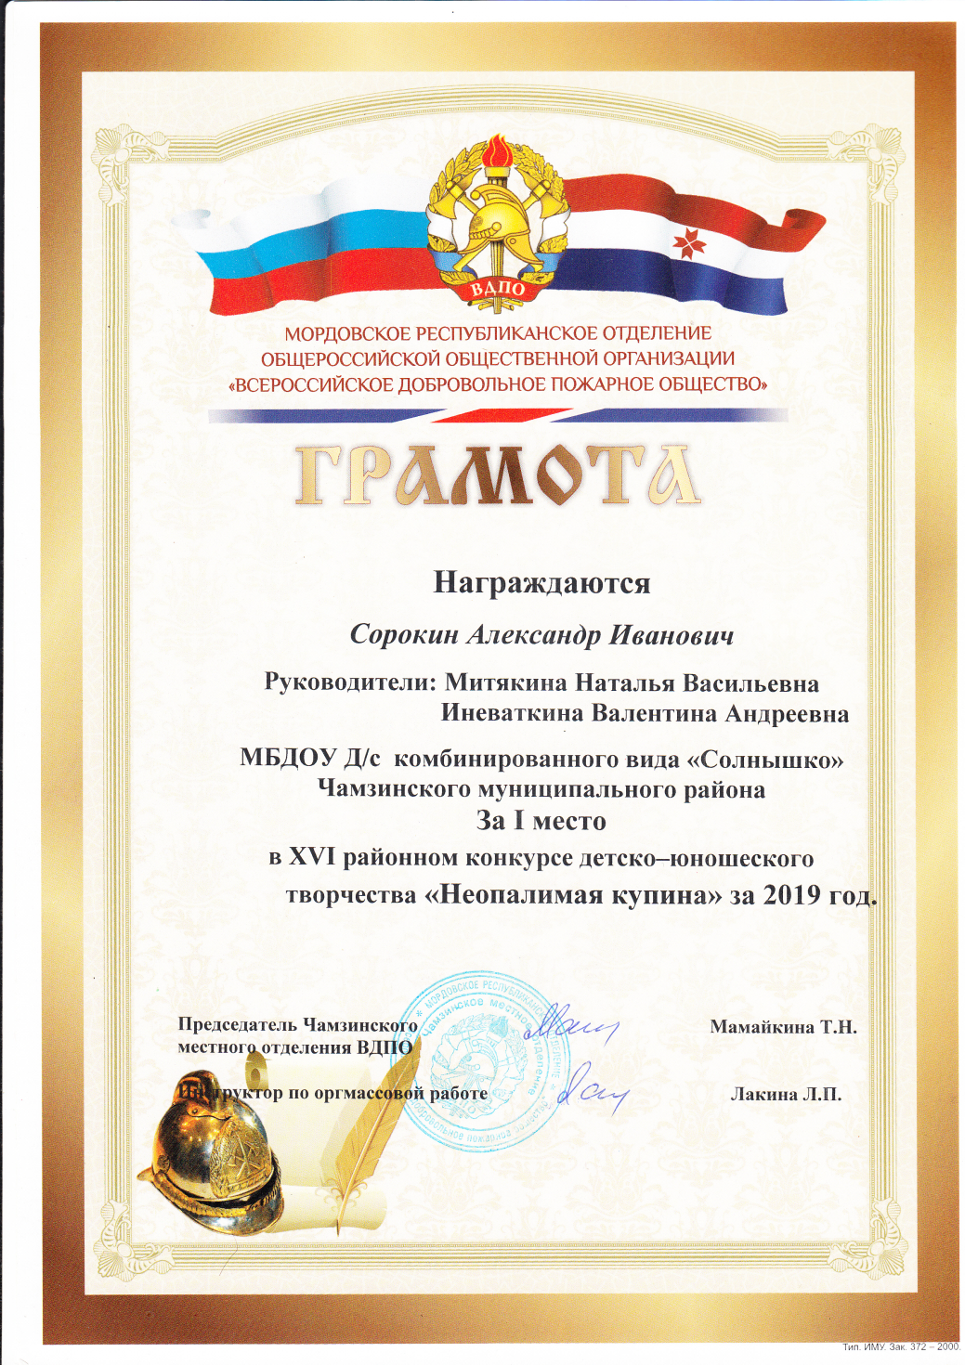

Slide 24
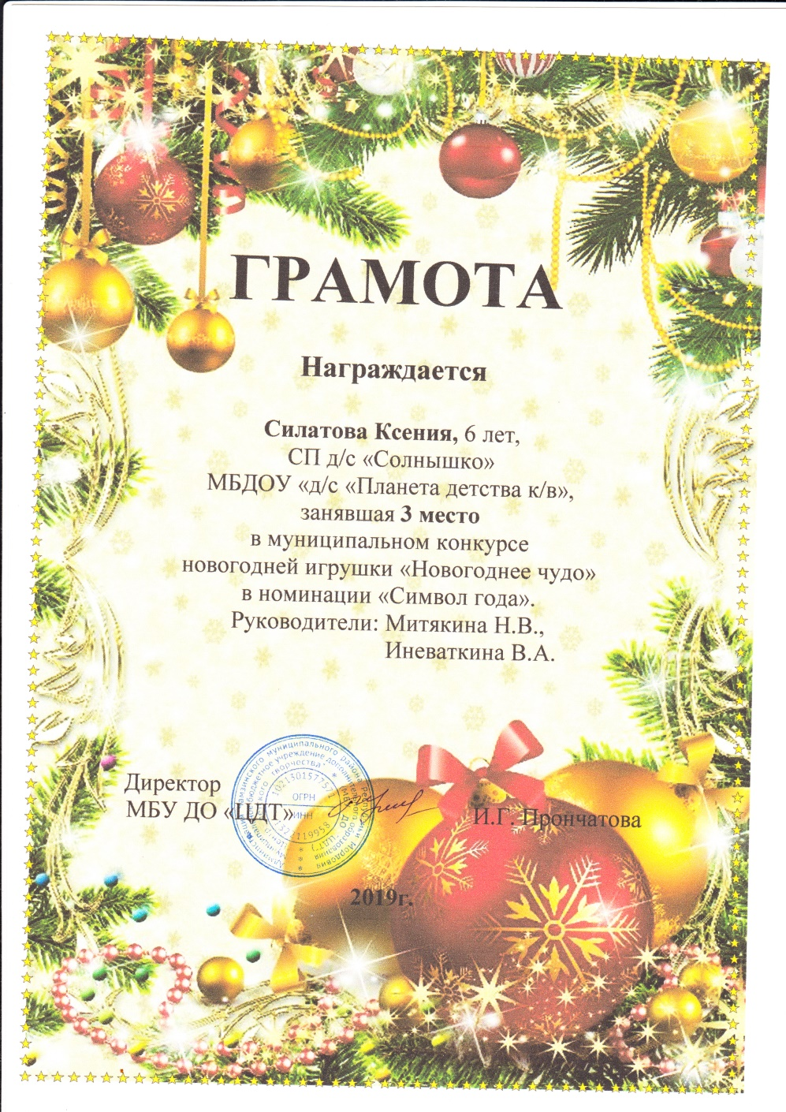

Slide 26
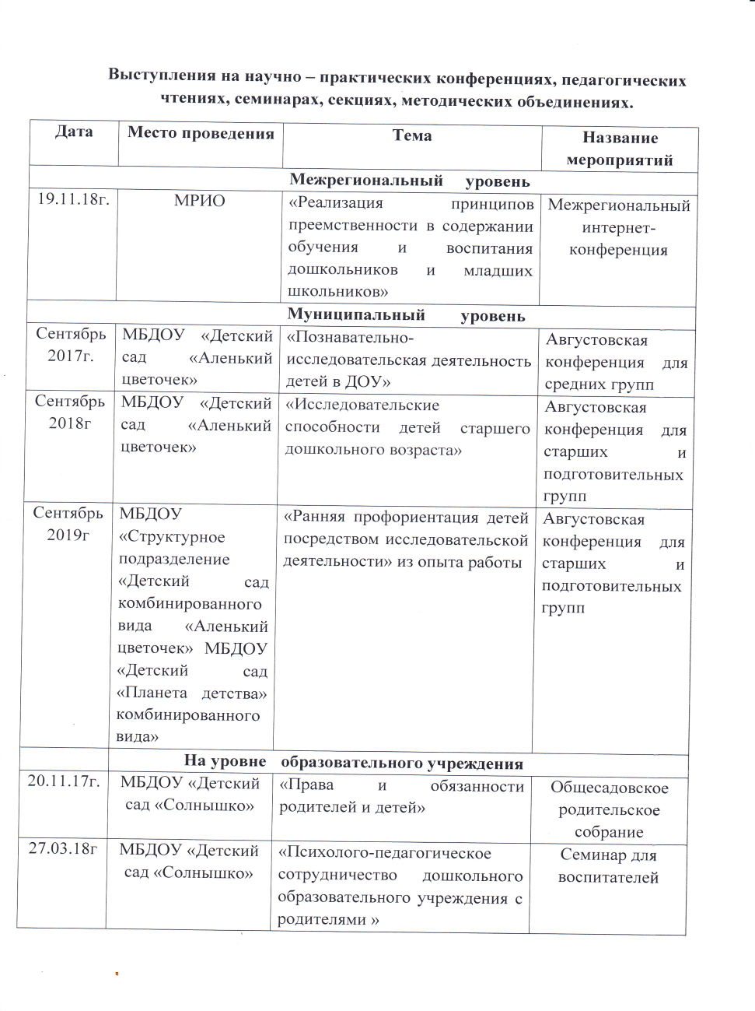
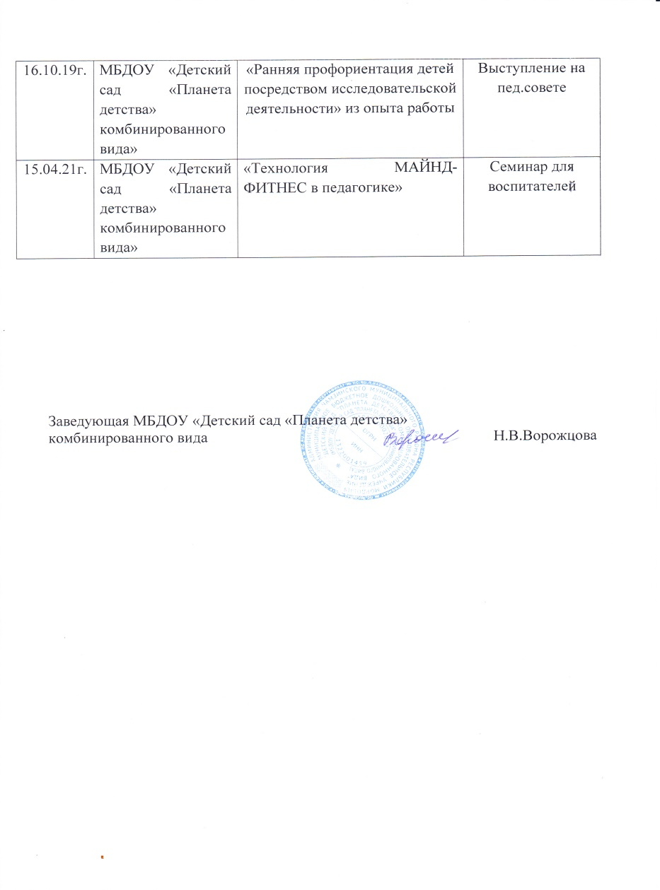
Выступление на заседаниях методических советов, научно-практических конференциях, педагогических чтениях, семинарах, секциях, форумах, радиопередачах

Slide 28
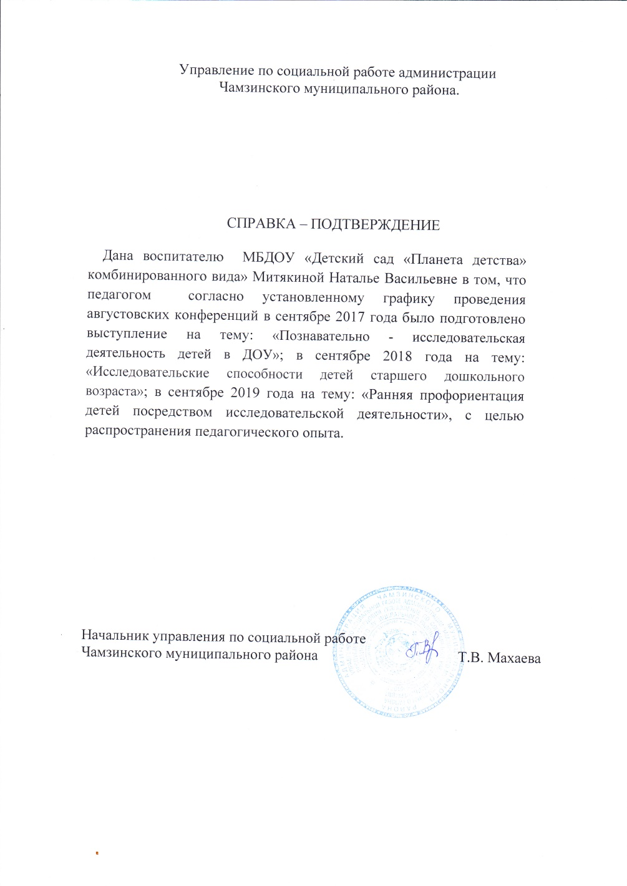
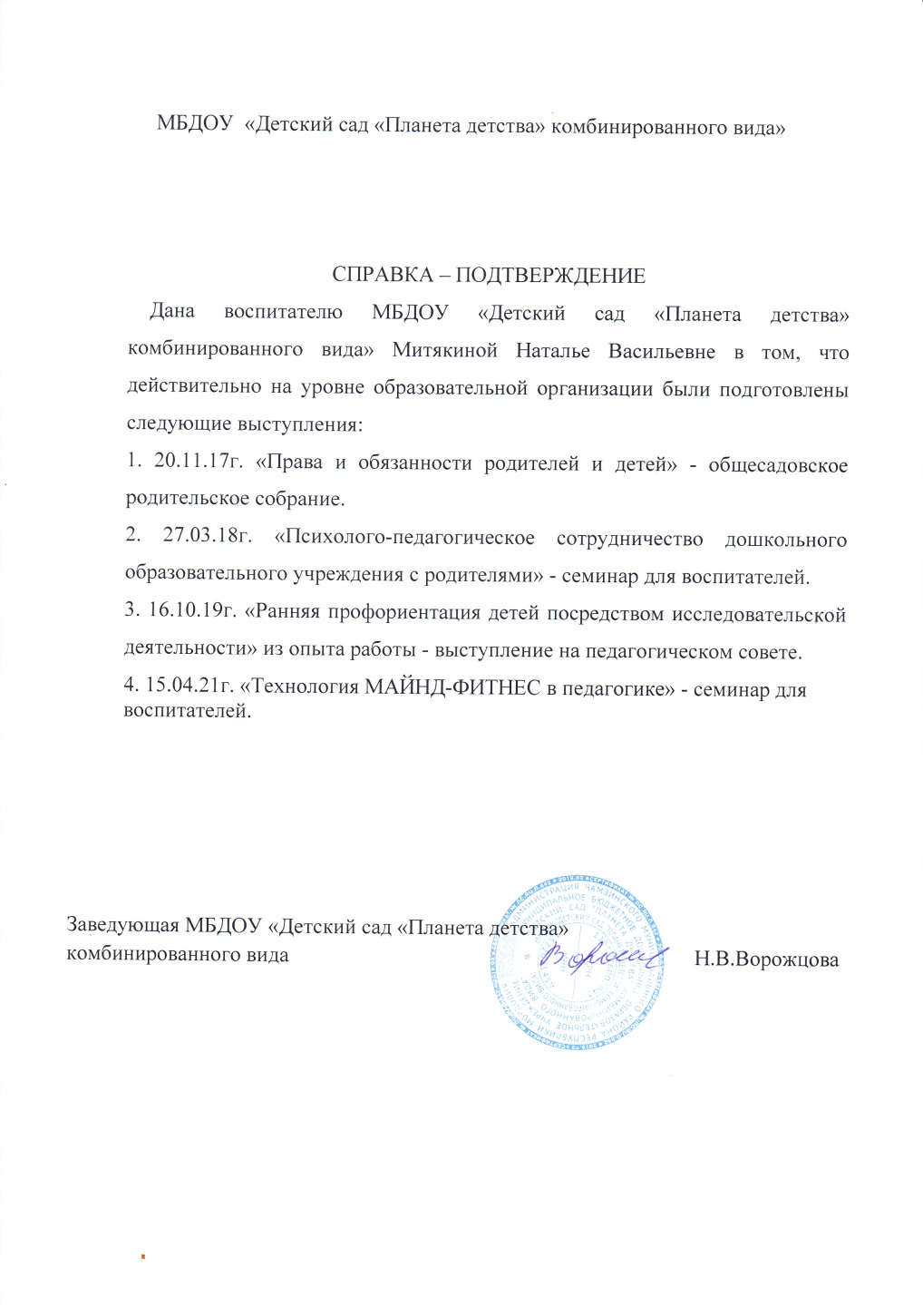

Slide 29
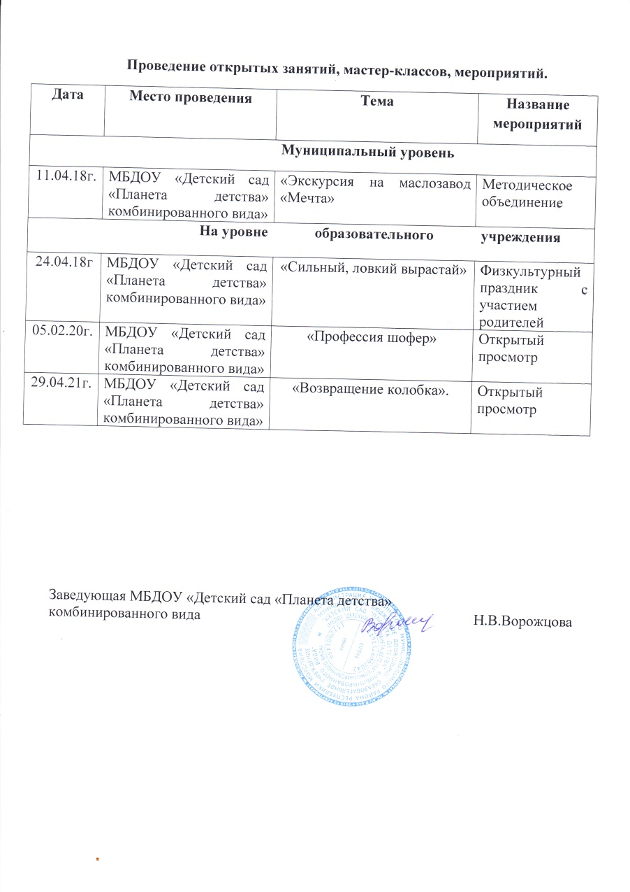
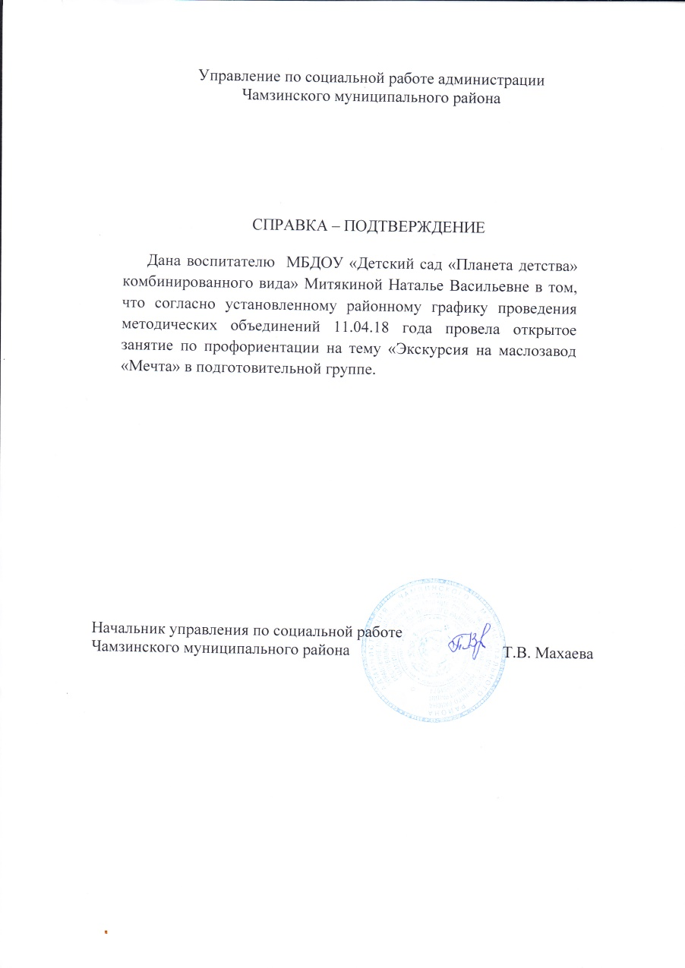
Проведение открытых занятий, мастер классов, мероприятий

Slide 30
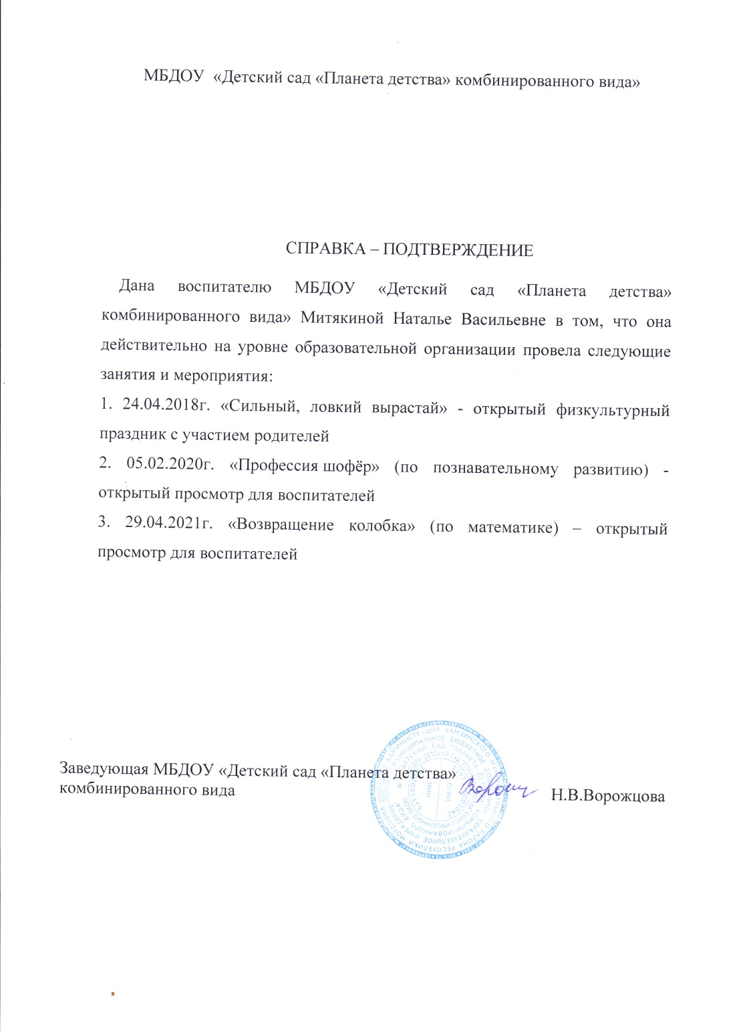

Slide 31
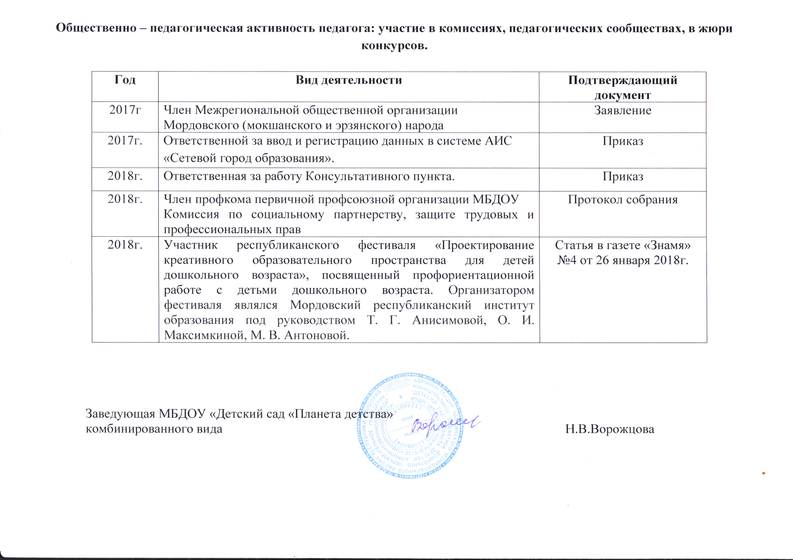
Общественно- педагогическая активность педагога: участие в комиссиях, педагогических сообществах, в жюри конкурсов

Slide 32
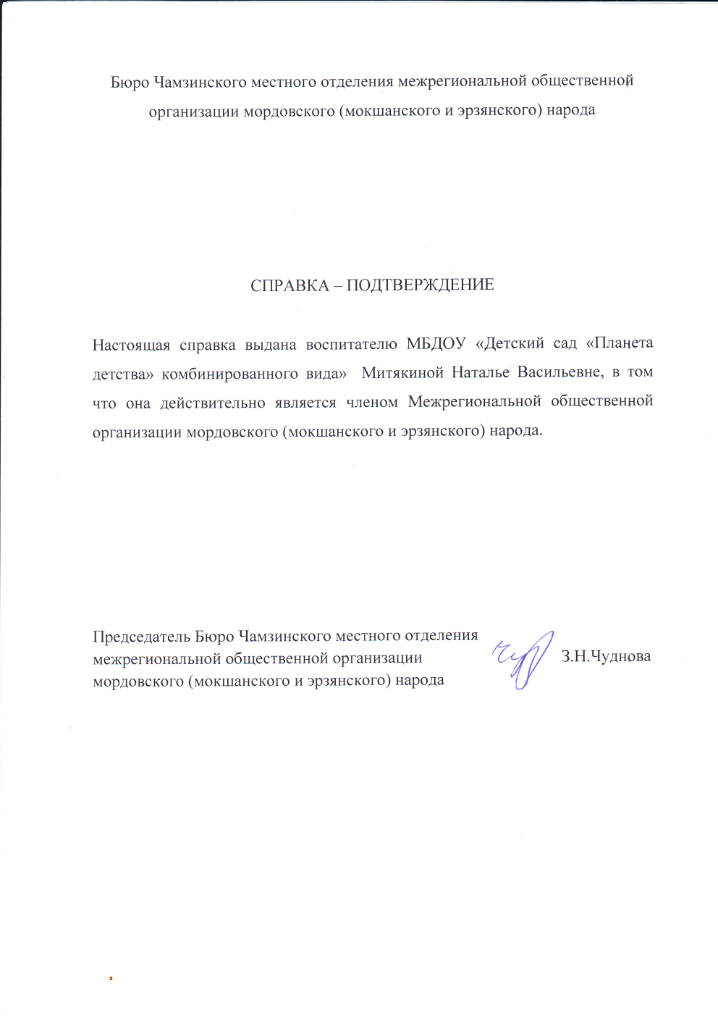
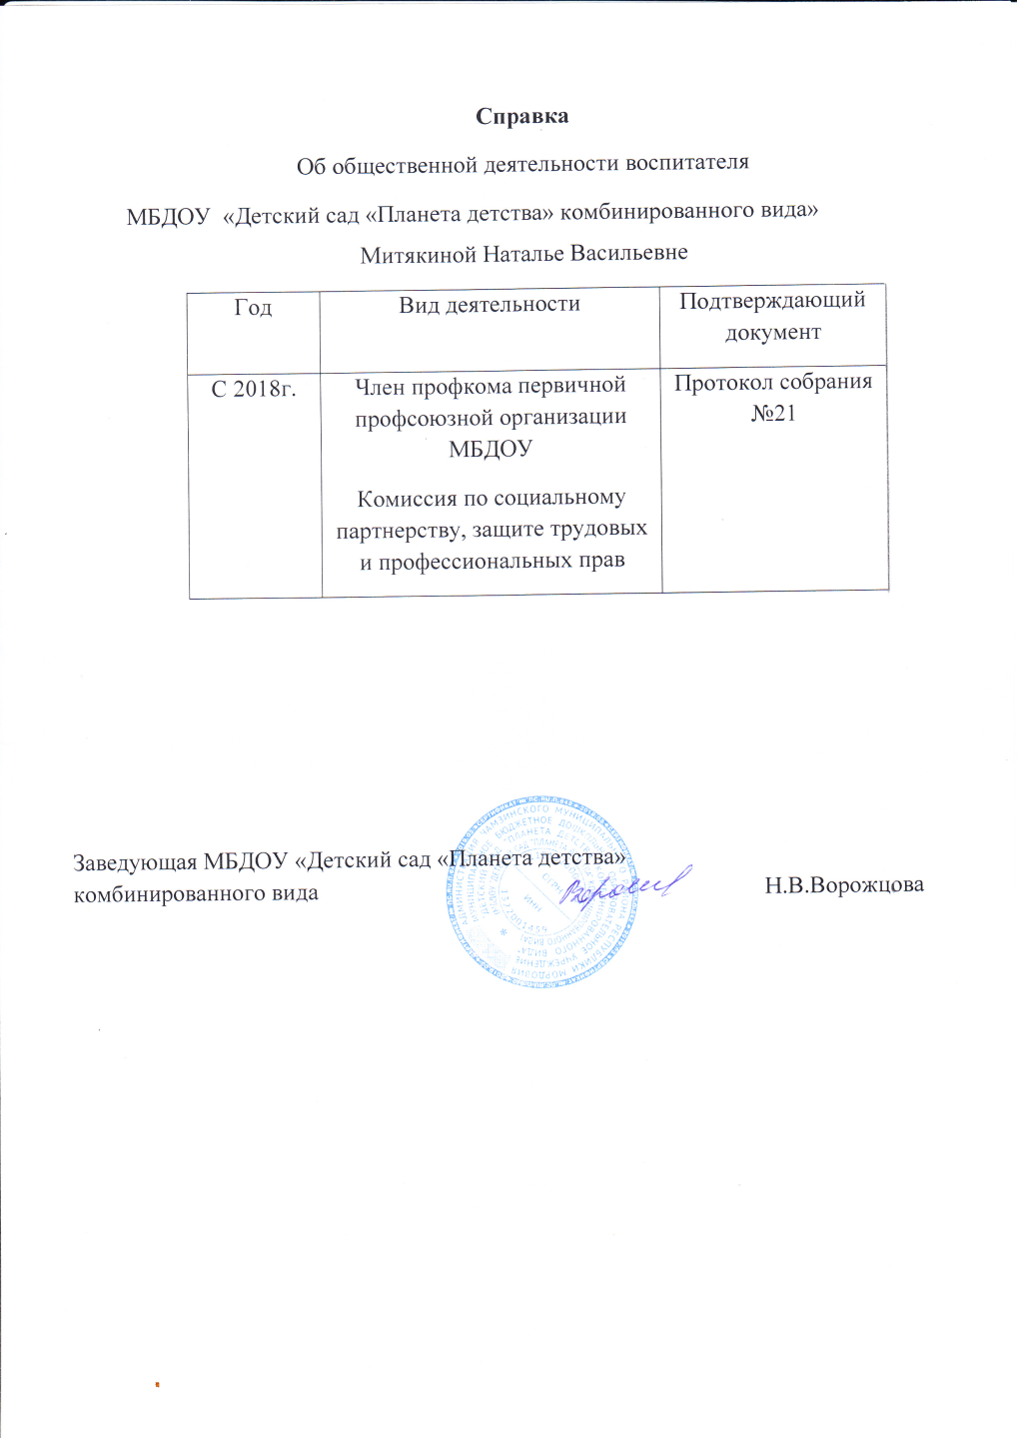

Slide 33
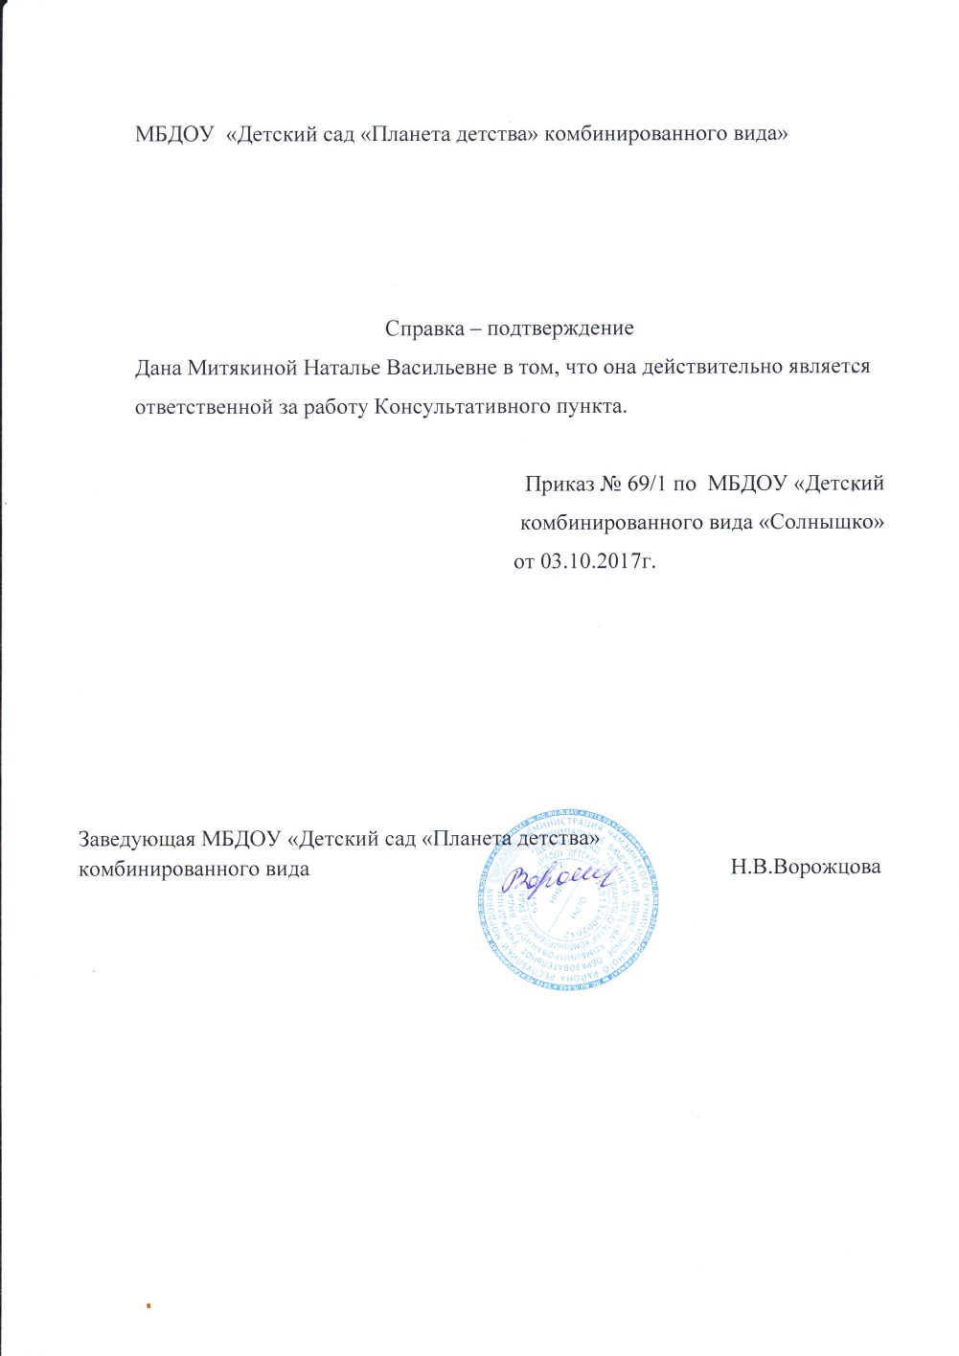
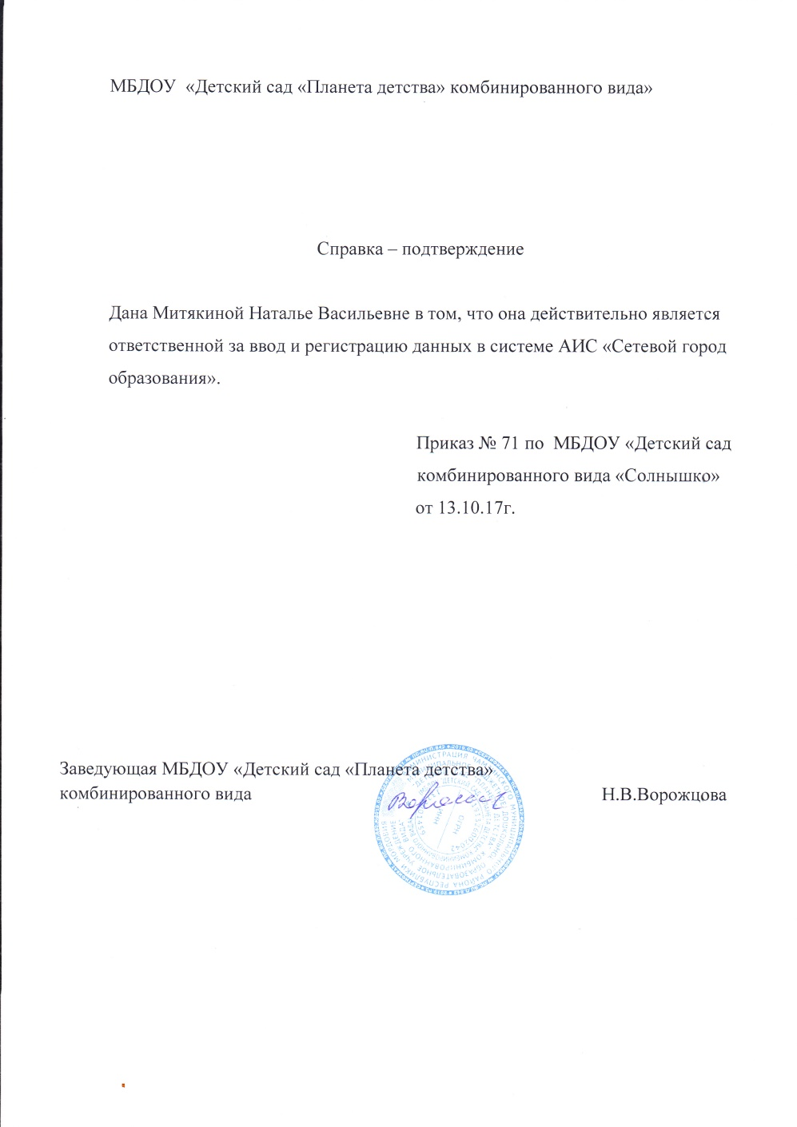

Slide 34
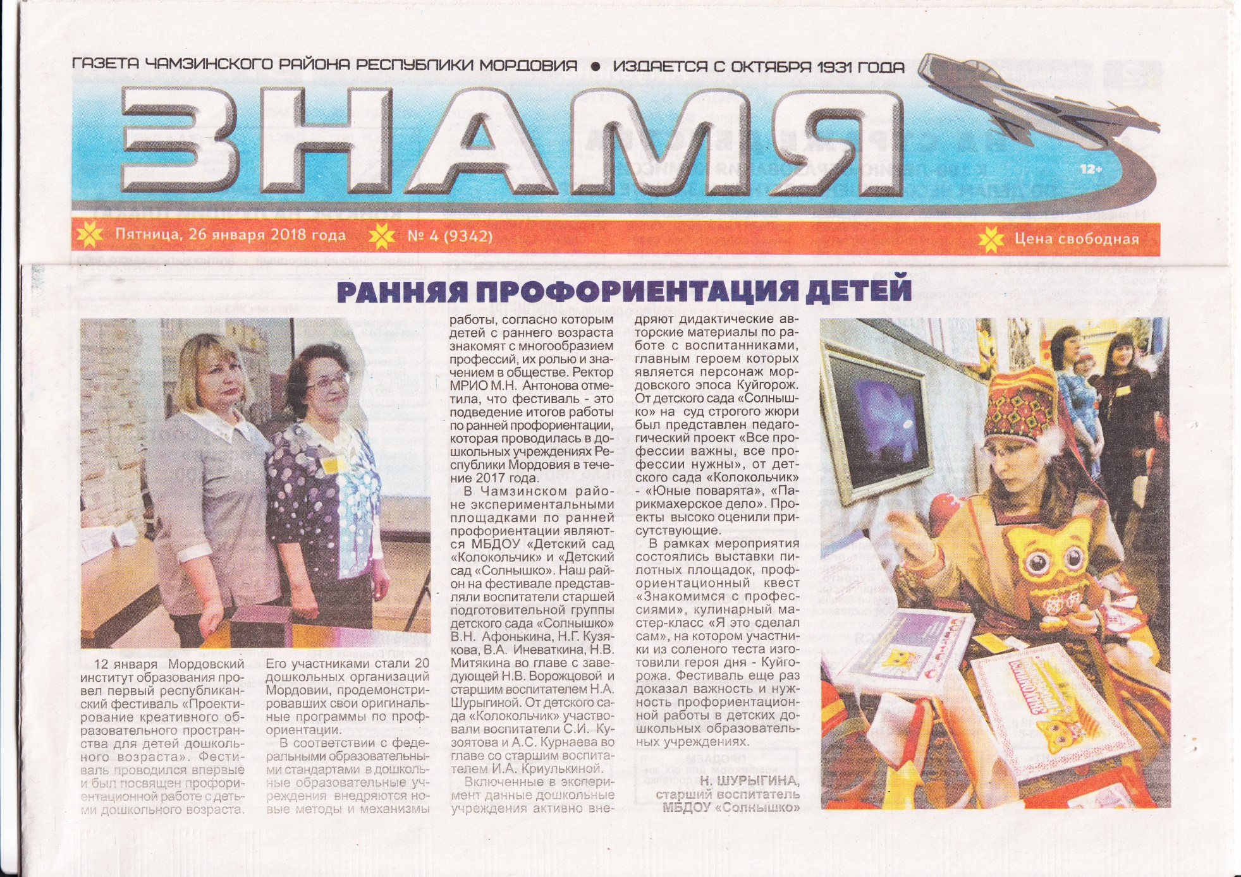

Slide 35
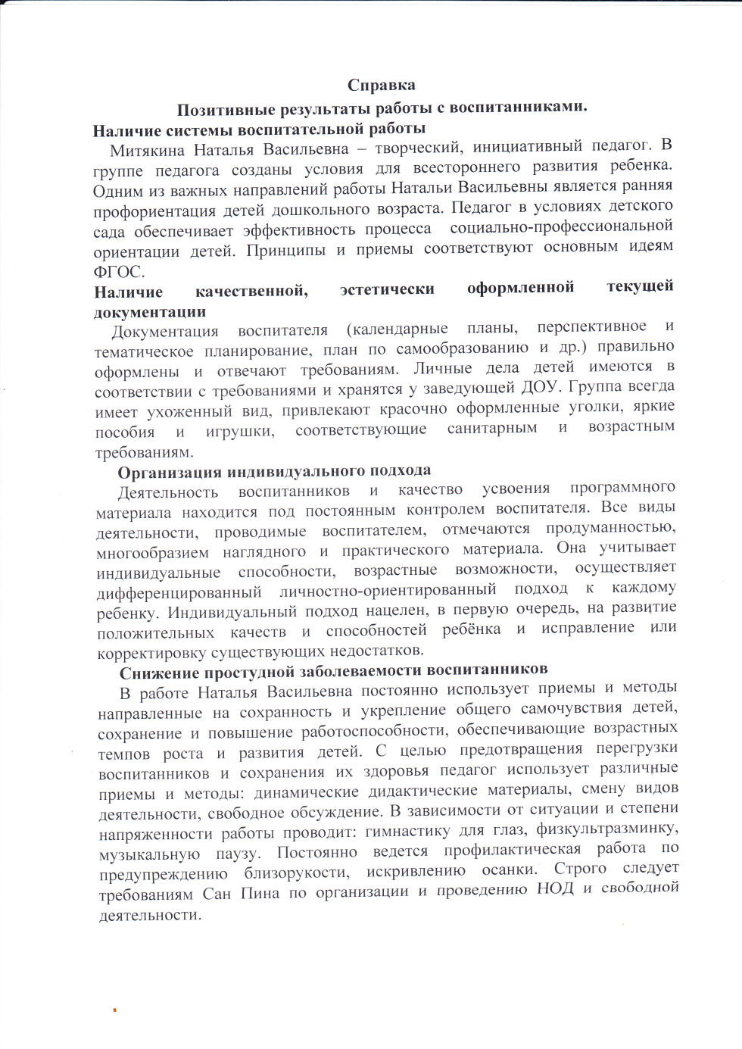
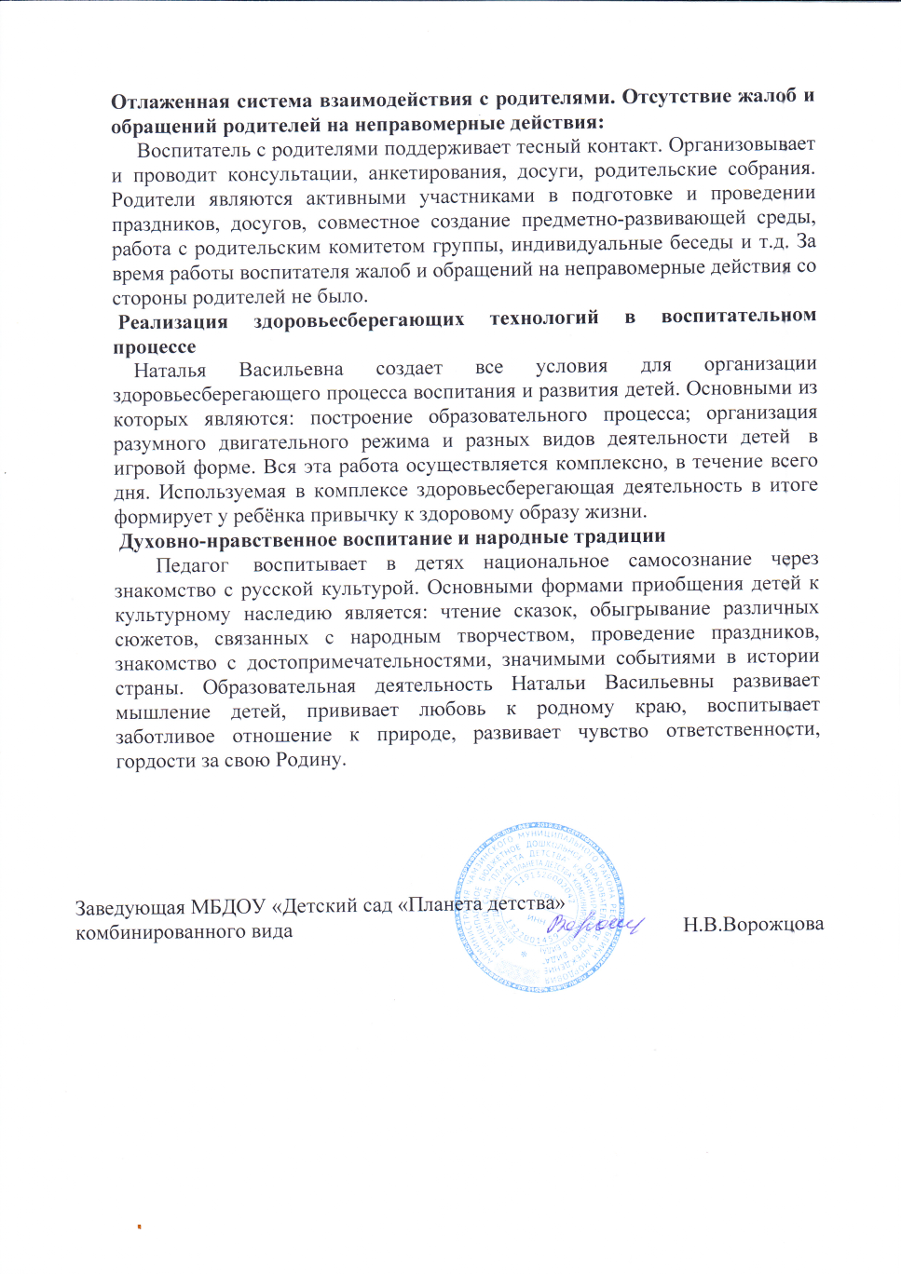
Позитивные результаты работы с воспитанниками

Slide 36
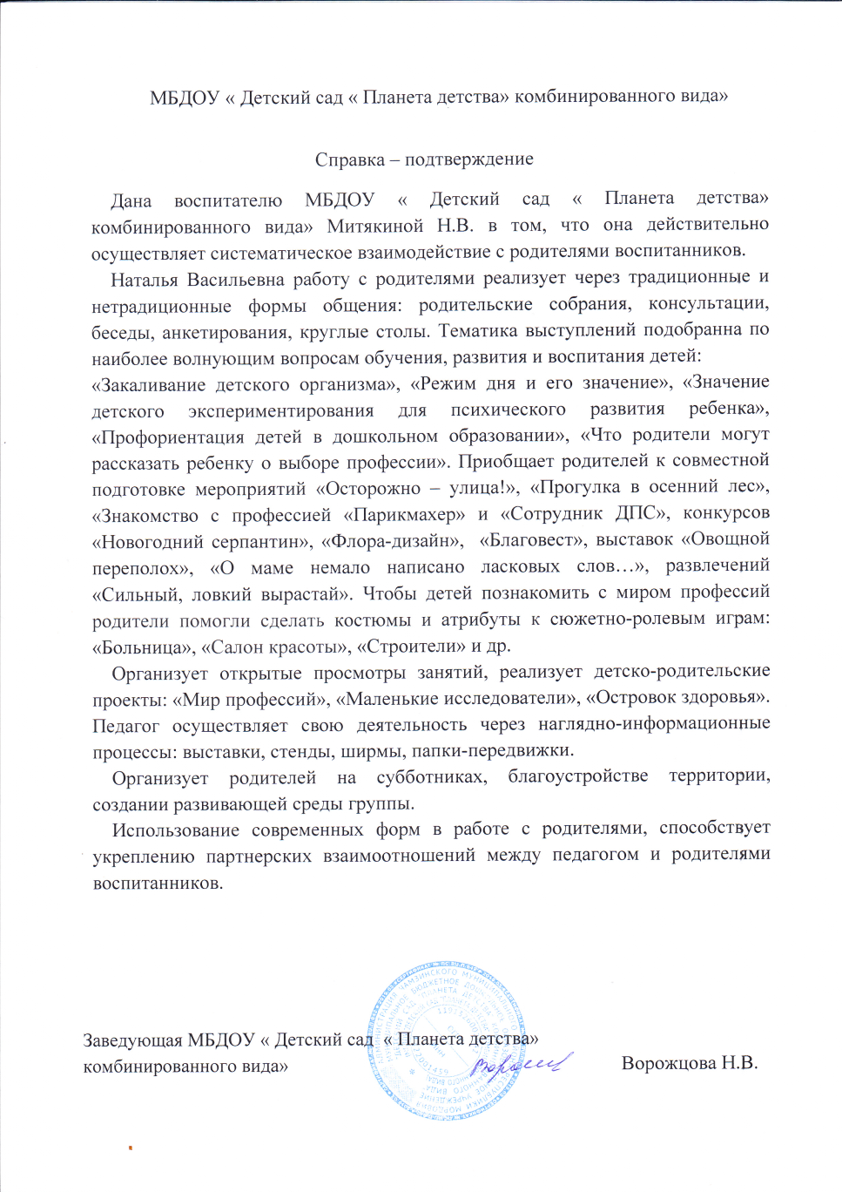
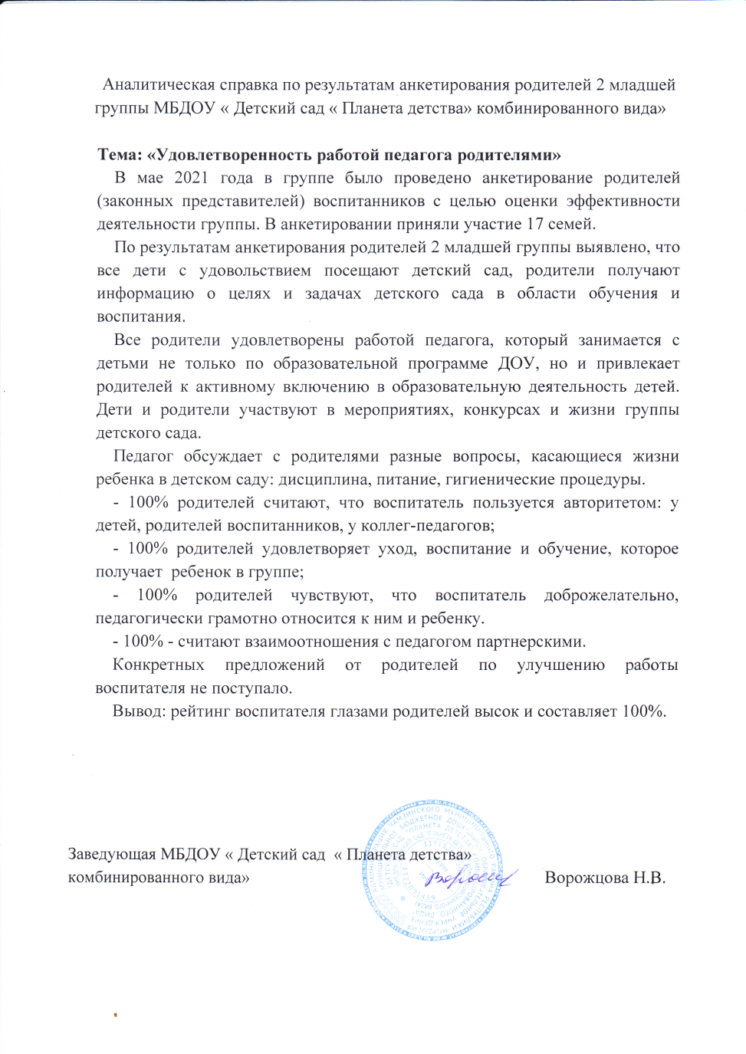
Качество взаимодействия с родителями

Slide 37
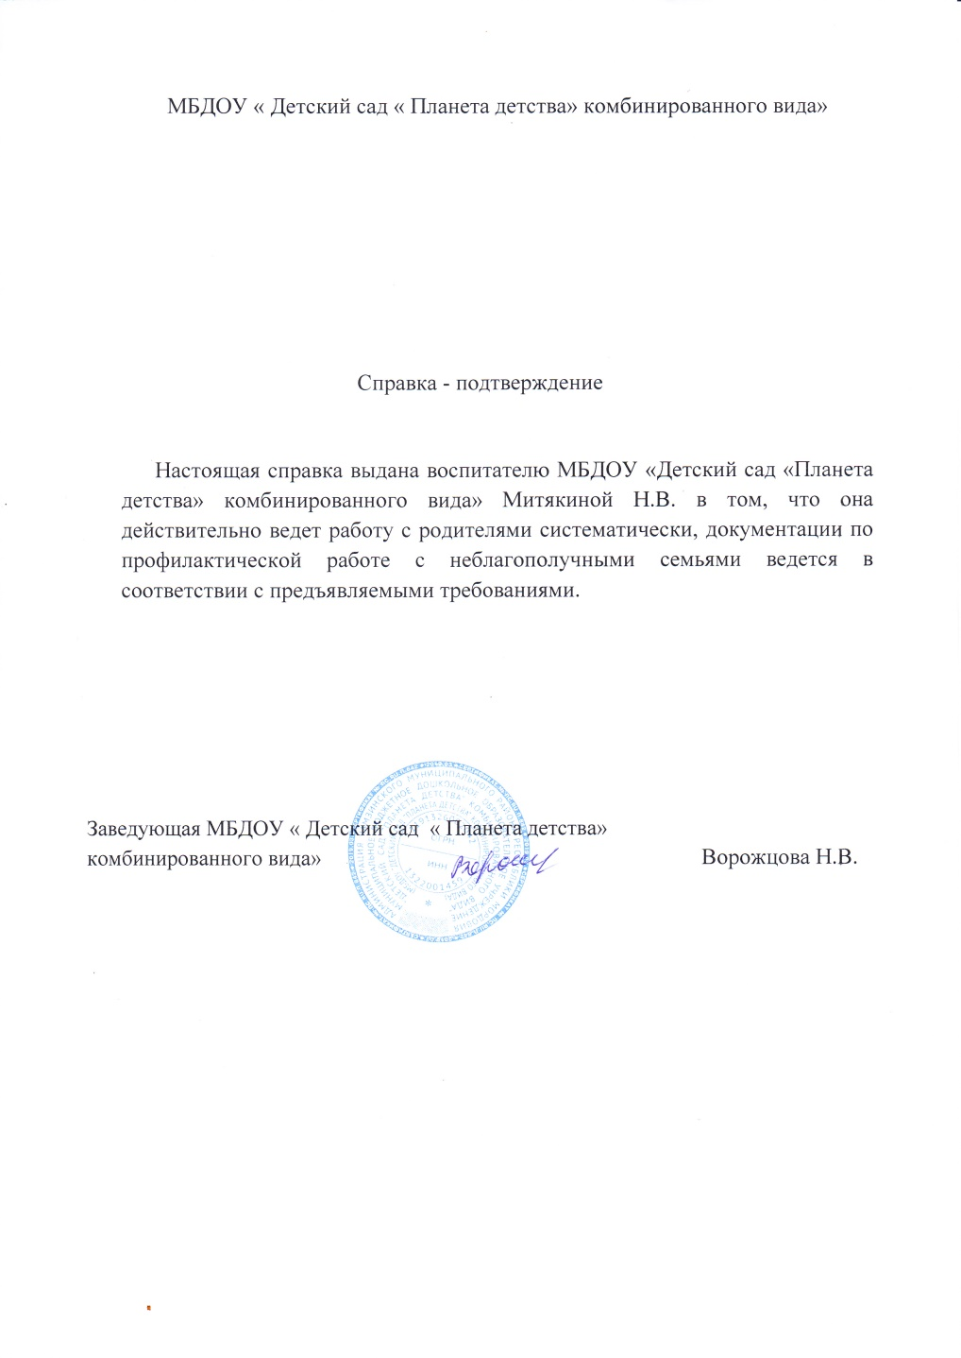
Работа с детьми из социально - неблагополучных семей

Slide 38
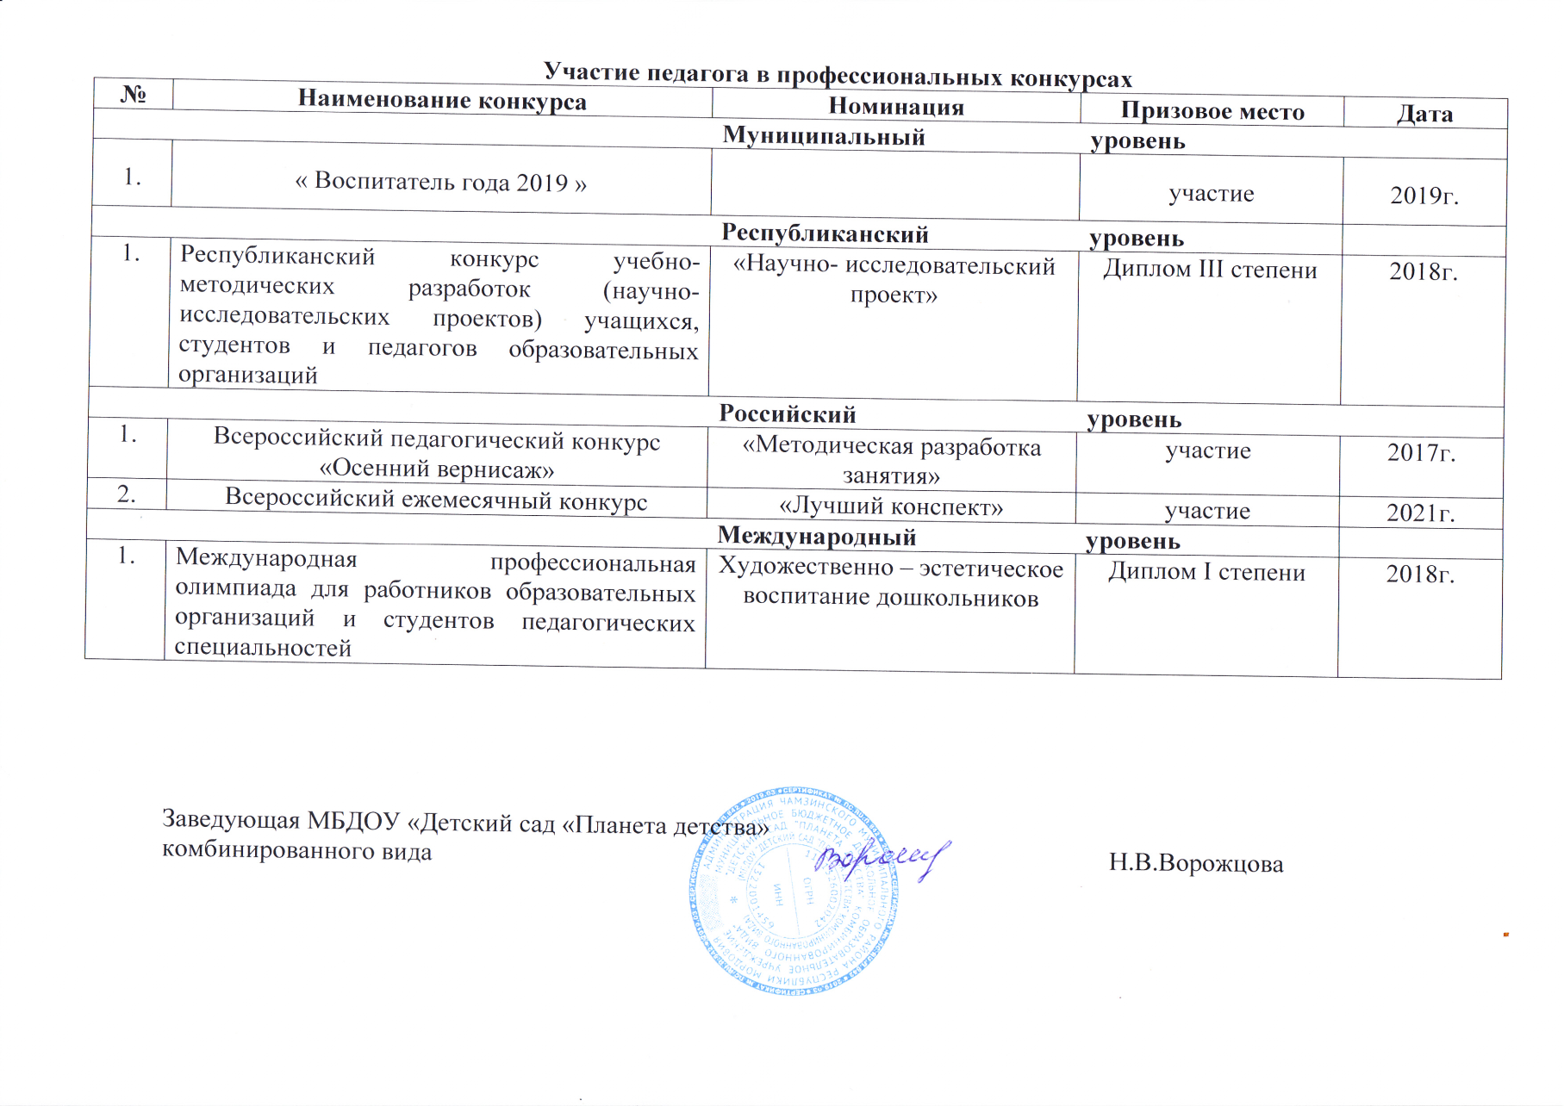
Участие педагога в профессиональных конкурсах

Slide 39
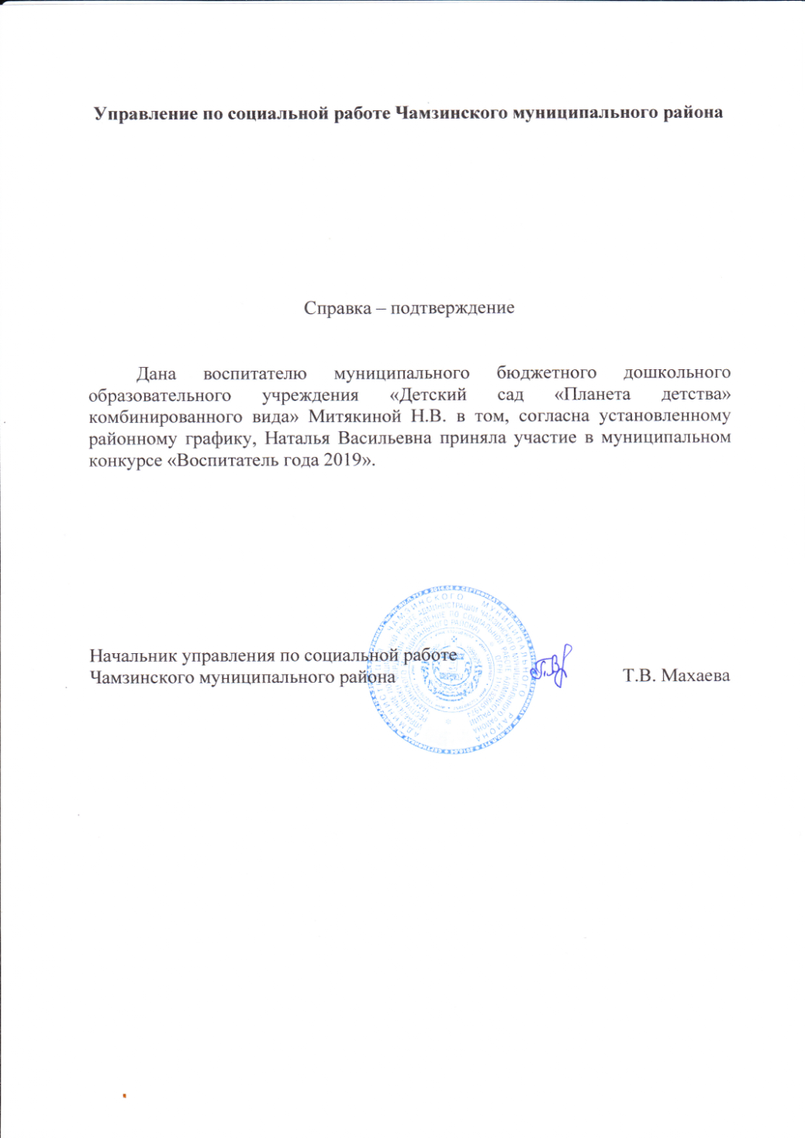
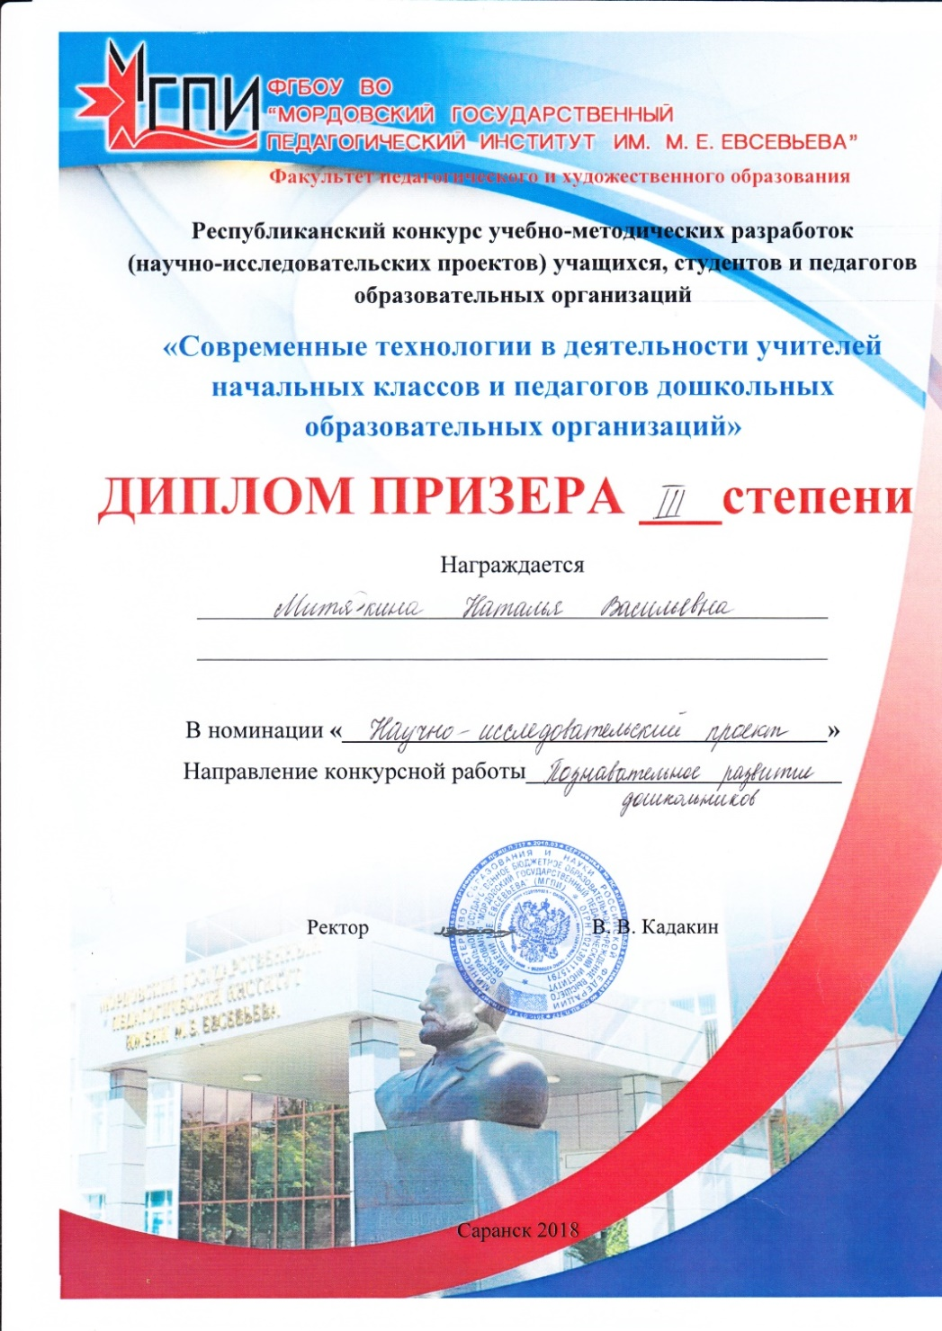

Slide 40
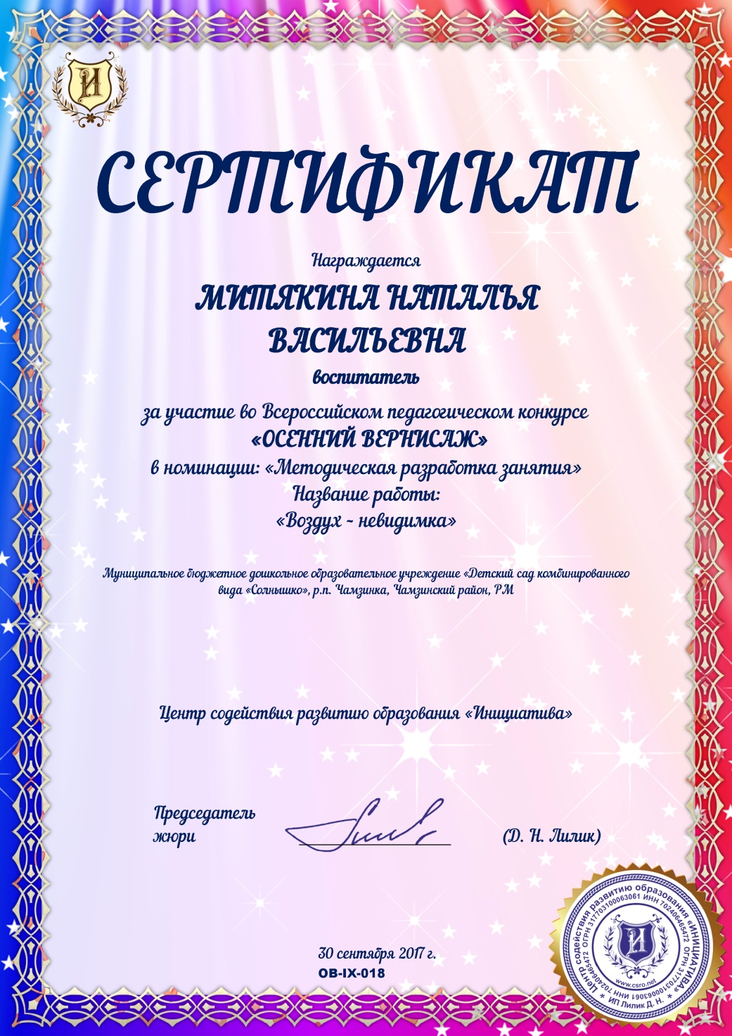

Slide 42
Награды и поощрения

